Slide 1
Projet de Certification
Promo#3 Année 2018/2019
Développeur Web et Web Mobile
Ann-Katell Droumaguet

Slide 2

BidiBoatAPP
J’adore naviguer, et j’ai constaté, l’été dernier qu’il n’était pas possible d’être sûr d’avoir une place dans un port dans lequel on arrive. En effet il n’y a pas moyen de réserver sa place à l’avance. De ce fait, je me suis fait refuser l’accès au port de Cassis, faute de places, et ai dû continuer de naviguer malgré la fatigue de la navigation déjà effectuée.
A ce jour, un plaisancier ne sait pas avant d’arriver devant un port, s’il aura une place pour amarrer.
Côté capitainerie, on ne connaît pas forcément tous les départs des plaisanciers qui ont une place à l’année. Il y a donc des places disponibles mais elles ne sont pas forcément relouées.
« BidiBoatAPP » est une application destinée à donner en temps réel, le nombre de places disponibles dans un port, de pouvoir réserver sa place via celle-ci, et ainsi connaitre le nombre précis de miles à parcourir entre 2 escales.
Cette application a pour but d’aider les plaisanciers à préparer leur navigation, et les capitaineries de port à optimiser les places libres (avec les départs des plaisanciers et des écoles de voile) et donc la rentabilité du port grâce à une meilleure visibilité, en temps réel, des disponibilités.
Par ailleurs, les plaisanciers une fois leur port de destination choisi pourront se mettre en relation directe avec la capitainerie et avoir accès aux différentes informations concernant le port, les tarifs, horaires d’ouverture de la capitainerie, les évènements, les différents accès aux sanitaires et douches, les services en gasoil, en eau, les boutiques d’accastillage, les horaires des marées, les seuils d’entrée au port, la météo, les tailles autorisées de pêche….

Slide 3
Projet développé avec Laravel, avec les langages PHP et Javascript
Family-font: Merienda Pacifico
Background-color:#005582 qui correspond à un medium dark shade du cyan-blue
Images : galerie personnelle
Logo: élaboré sur le site Free logo

Slide 4
Conception et codage des composants front-end

Slide 5

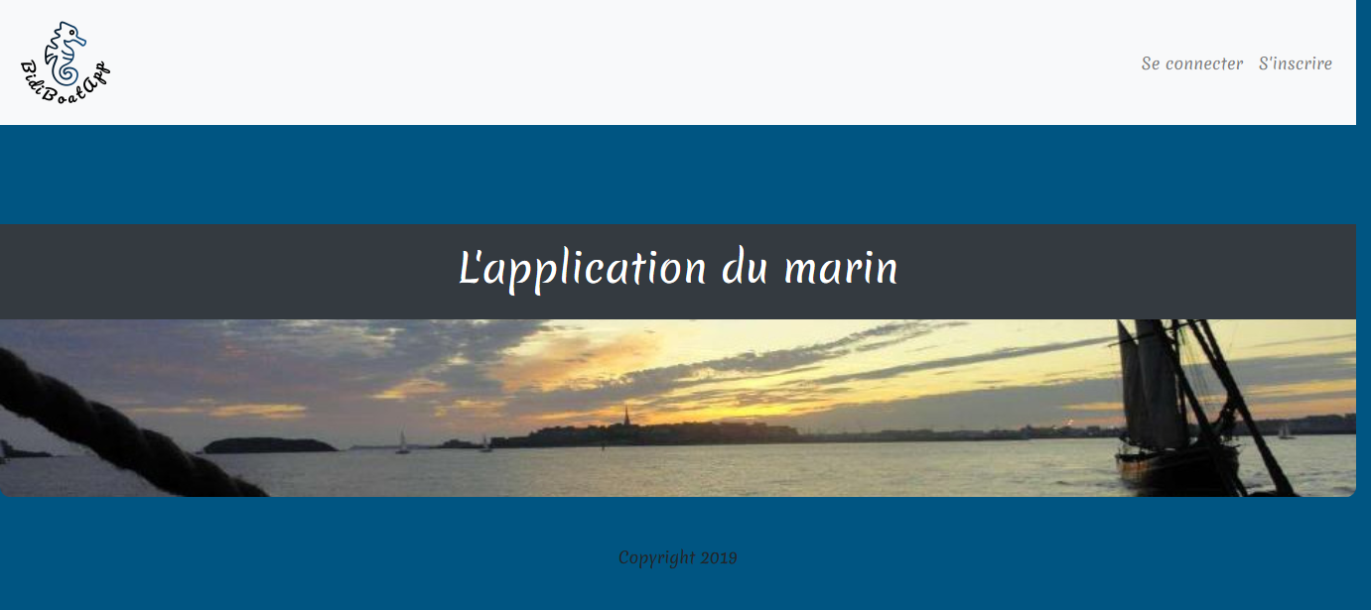
Page d’accueil

Slide 6
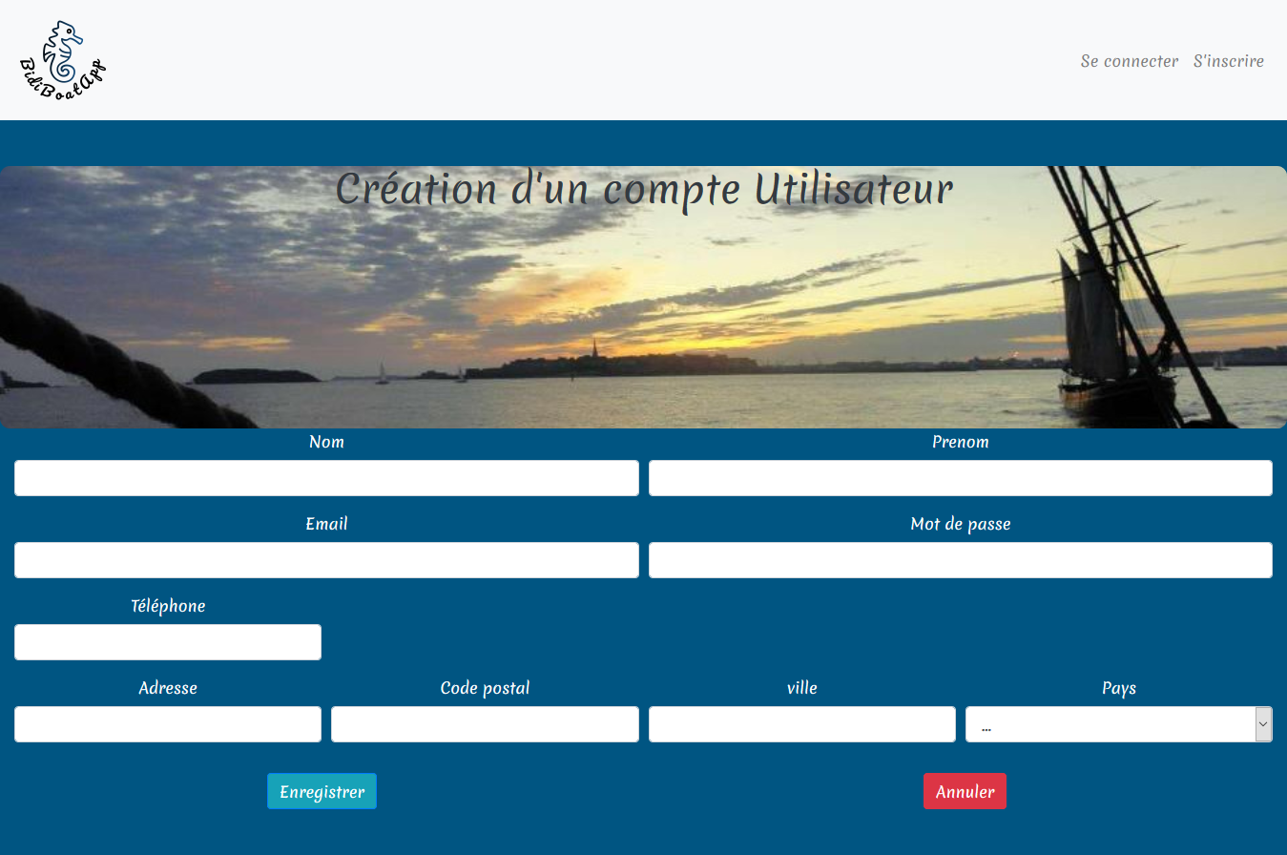
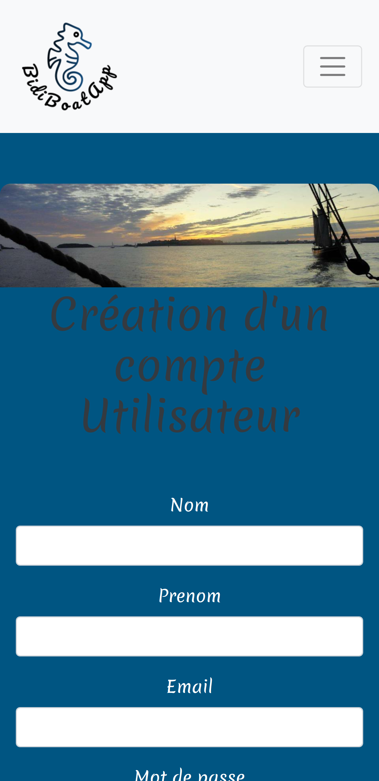
Créer un compte

Slide 7
<form class="form-horizontal " method="POST" action="{{ route('register') }}">
{{ csrf_field() }}
<div class="row pagination ">
<div class="col-sm-12">
<!--block nom-->
<div class="form-row ">
<div class="form-group col-sm-6{{ $errors->has('name') ? ' has-error' : '' }}">
<label for="name">Nom</label>
<input id="name" type="text" class="form-control" name="name" value="{{ old('name') }}"
required autofocus>
</div>
@if ($errors->has('name'))
<span class="help-block">
<strong>{{ $errors->first('name') }}</strong>
</span>
@endif
Le nom, prénom, mail et mot de passe ont cette méthode
Le téléphone, l’adresse, la ville et le pays sont en required
Register.blade
sécurité
route
nom = nom dans BDD
si nom = nom dans BDD = erreur

Slide 8
namespace App;
use Illuminate\Notifications\Notifiable;
use Illuminate\Foundation\Auth\User as Authenticatable;
class User extends Authenticatable
{
use Notifiable;
/**
* The attributes that are mass assignable.
*
* @var array
*/
protected $table ='users';
protected $fillable = [
'name', 'firstname’, 'email', 'password', 'phone', 'address', 'postal_code’, 'city', 'country'
];
/**
* The attributes that should be hidden for arrays.
*
* @var array
*/
protected $hidden = [
'password', 'remember_token',
];
Modèle
Champs obligatoires
sécurité

Slide 9
Route::get('/', function () {
return view('welcome');
});
Auth::routes();
Route::get('/home', 'HomeController@index')->name('home');
Route::get('/logout', 'HomeController@logout’);
use RegistersUsers;
/**
* Where to redirect users after login.
*
* @var string
*/
protected $redirectTo = '/ports';
Route
RegisterController

Slide 10
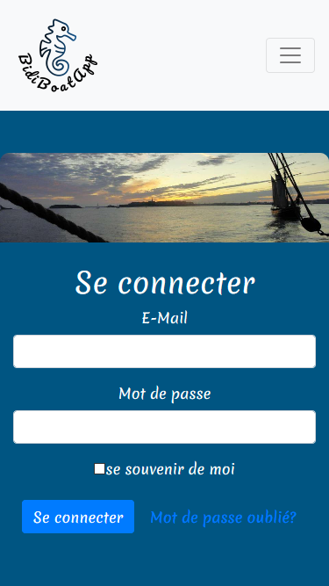
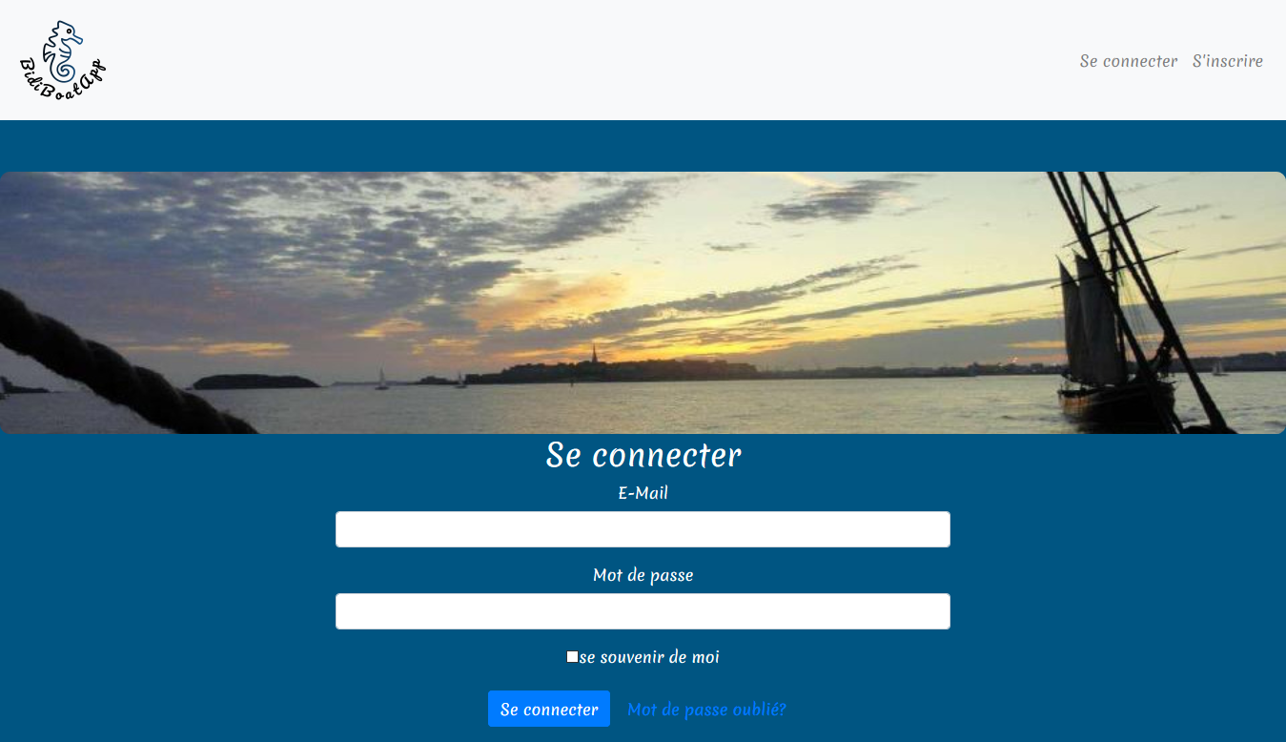
Se connecter

Slide 11
<form class="form-horizontal" method="POST" action="{{ route('login') }}">
{{ csrf_field() }}
<div class="form-group{{ $errors->has('email') ? ' has-error' : '' }}">
<label for="email" class="col-md-4 control-label">E-Mail </label>
<input id="email" type="email" class="form-control " name="email"
value="{{ old('email') }}" required autofocus>
@if ($errors->has('email'))
<span class="help-block">
<strong>{{ $errors->first('email') }}</strong>
</span>
@endif
</div>
Même méthode pour le mot de passe
Login.blade
sécurité
route
Email = email dans BDD
Email = email dans BDD = erreur

Slide 12
<?php
namespace App\Http\Middleware;
use Illuminate\Auth\Middleware\Authenticate as Middleware;
class Authenticate extends Middleware
{
/**
* Get the path the user should be redirected to when they are not authenticated.
*
* @param \Illuminate\Http\Request $request
* @return string
*/
protected function redirectTo($request)
{
if (! $request->expectsJson()) {
return route('login');
}
}
}
Middleware
Sécurité si l’utilisateur n’est pas authentifié, il est redirigé vers la page login

Slide 13
use AuthenticatesUsers;
/**
* Where to redirect users after login.
*
* @var string
*/
protected $redirectTo = '/ports';
/**
* Create a new controller instance.
*
* @return void
*/
public function __construct()
{
$this->middleware('guest')->except('logout');
}
public function logout () {
//logout user
auth()->logout();
// redirect to homepage
return redirect('/welcome');
}
}
LoginController
redirection
Se déconnecter

Slide 14
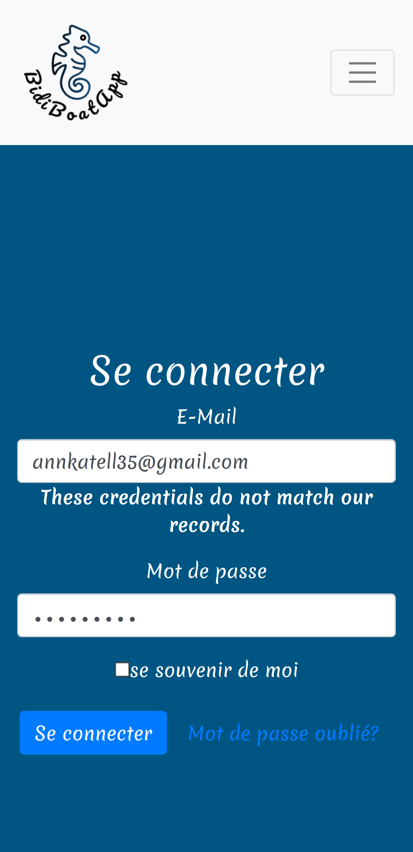
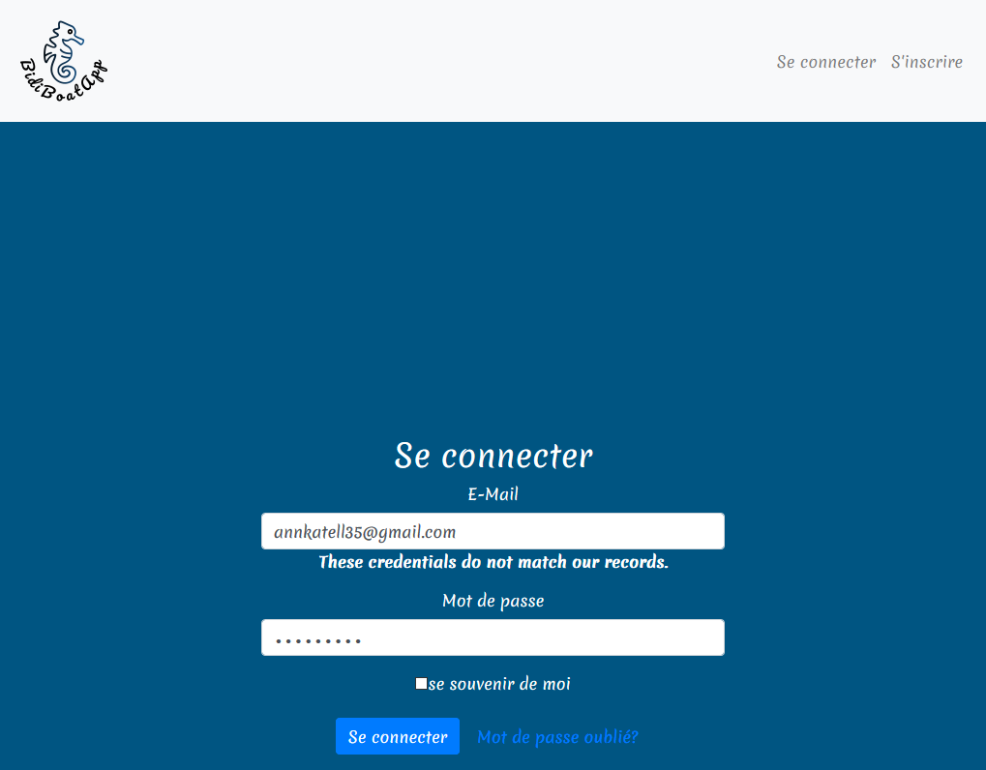
Page d’erreur
Message d’erreur, les champs ne sont pas remplis correctement

Slide 15
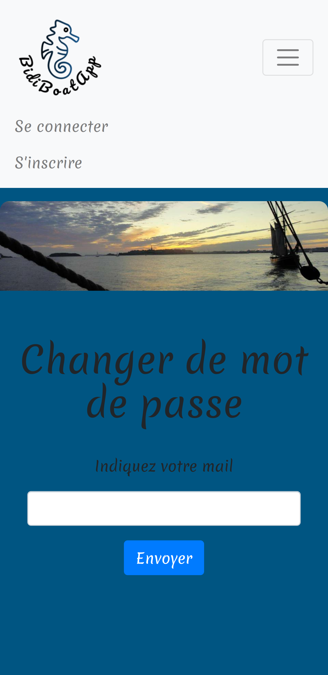
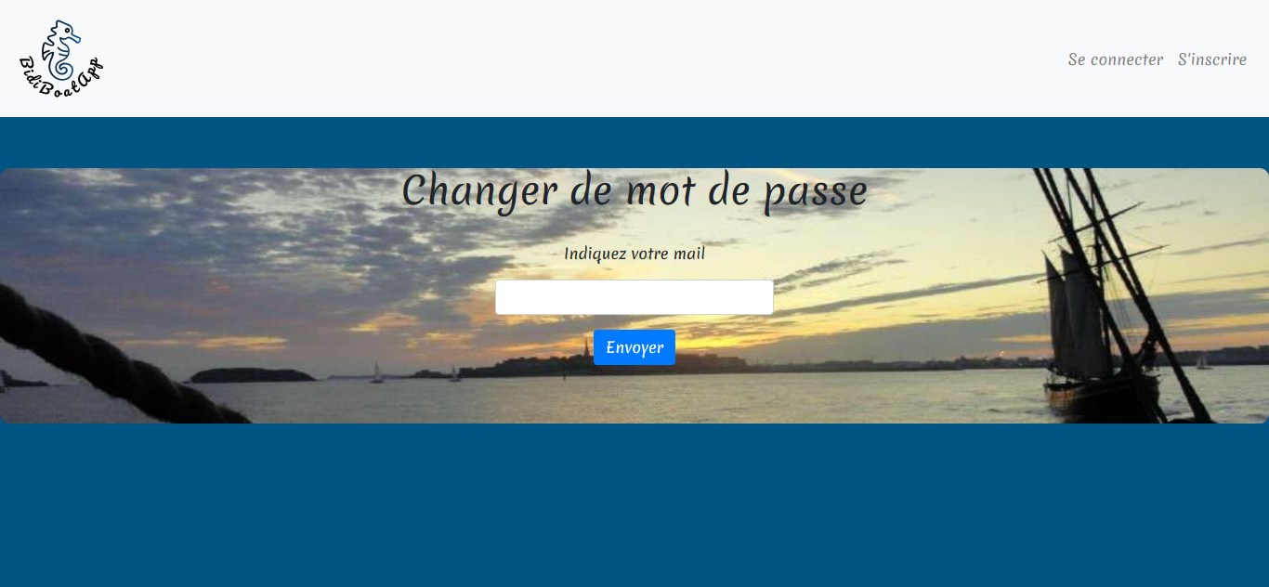
Changer de mot de passe

Slide 16
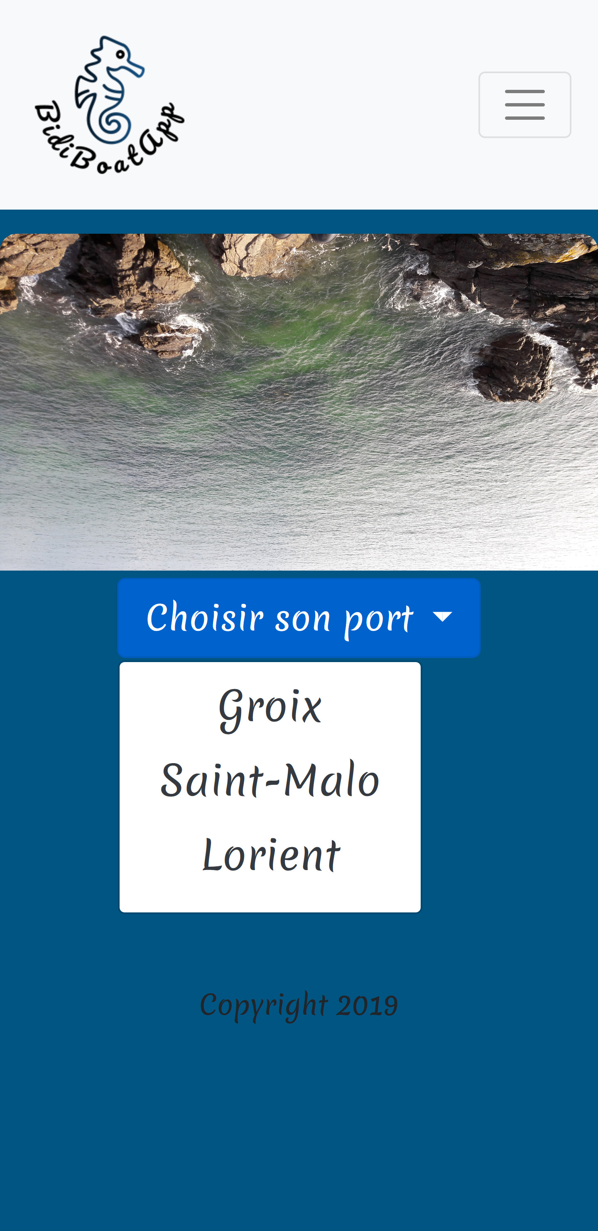
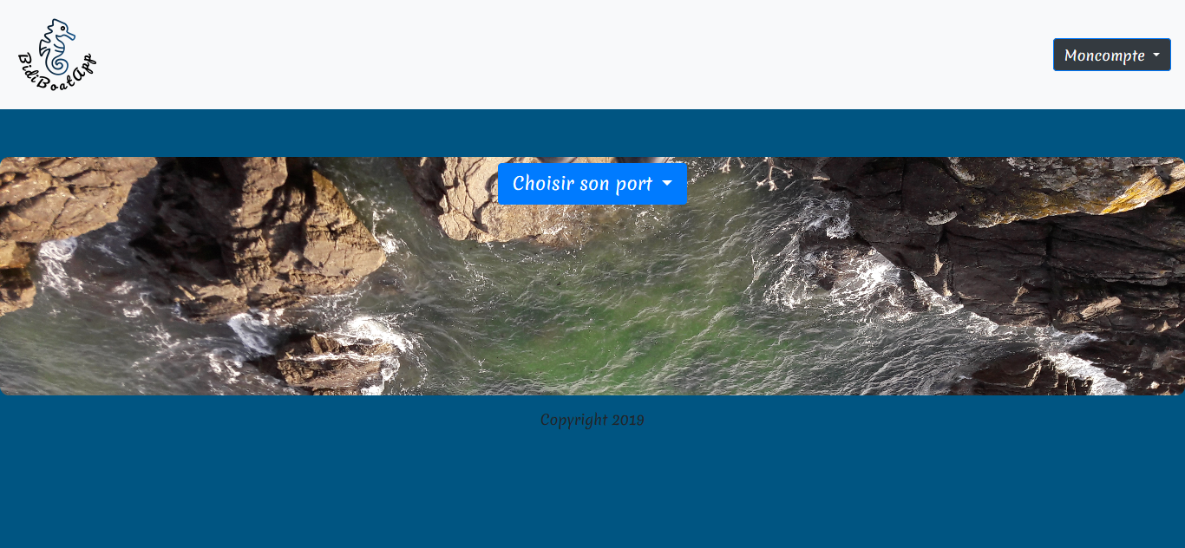
Choisir son port

Slide 17
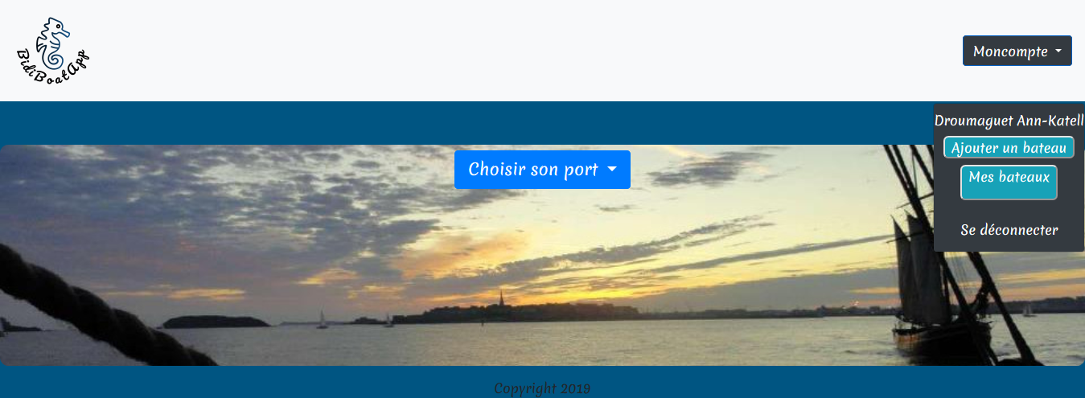
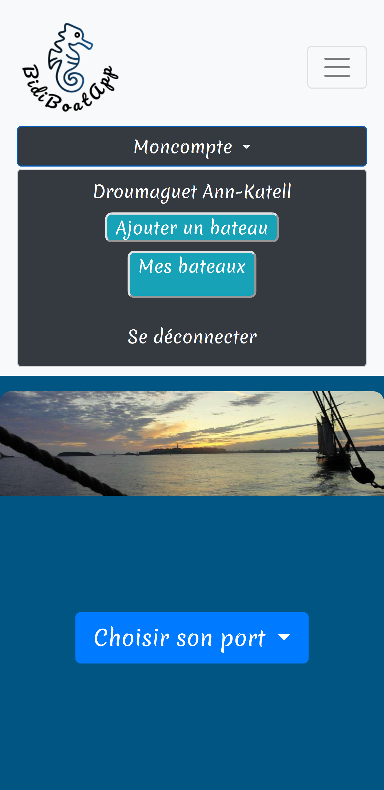
Mon compte

Slide 18
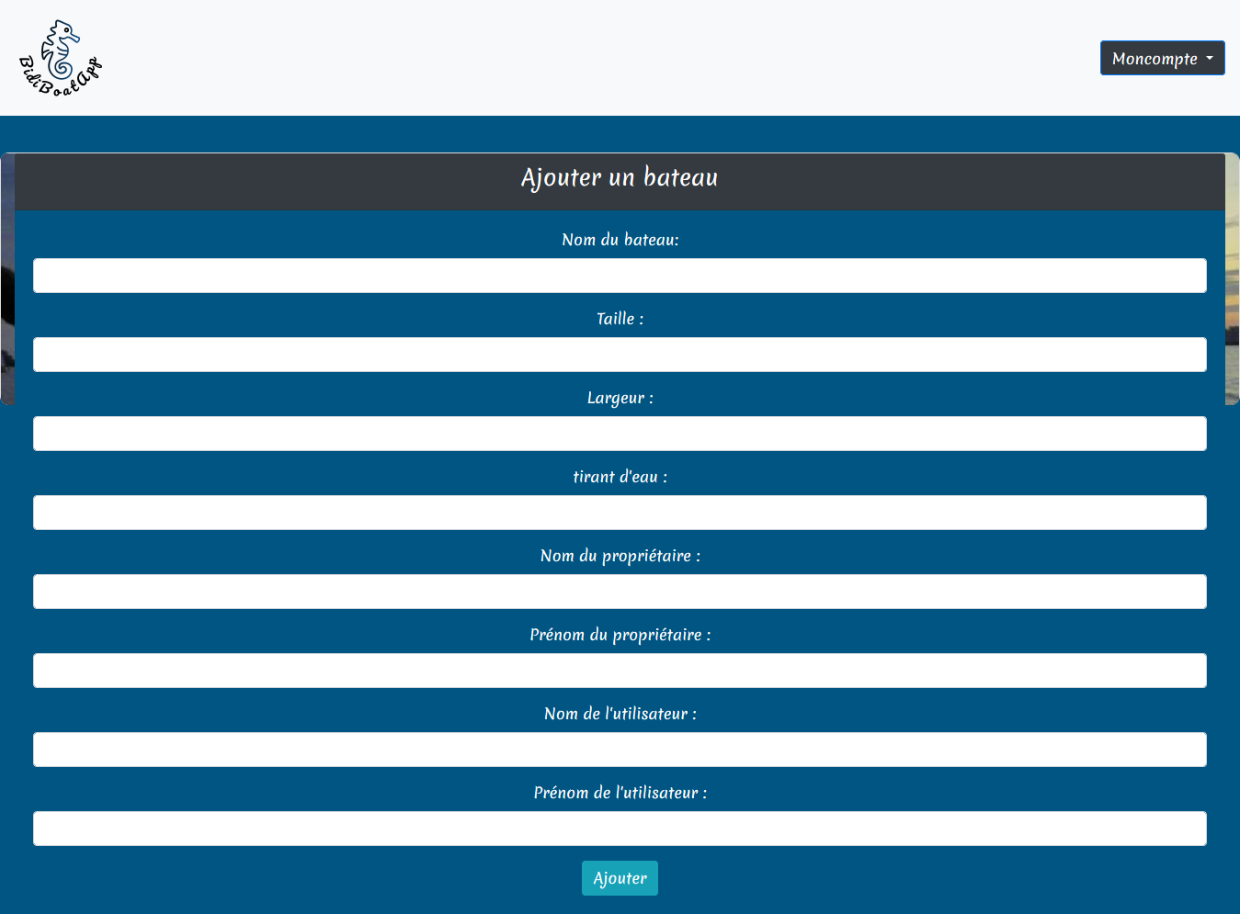
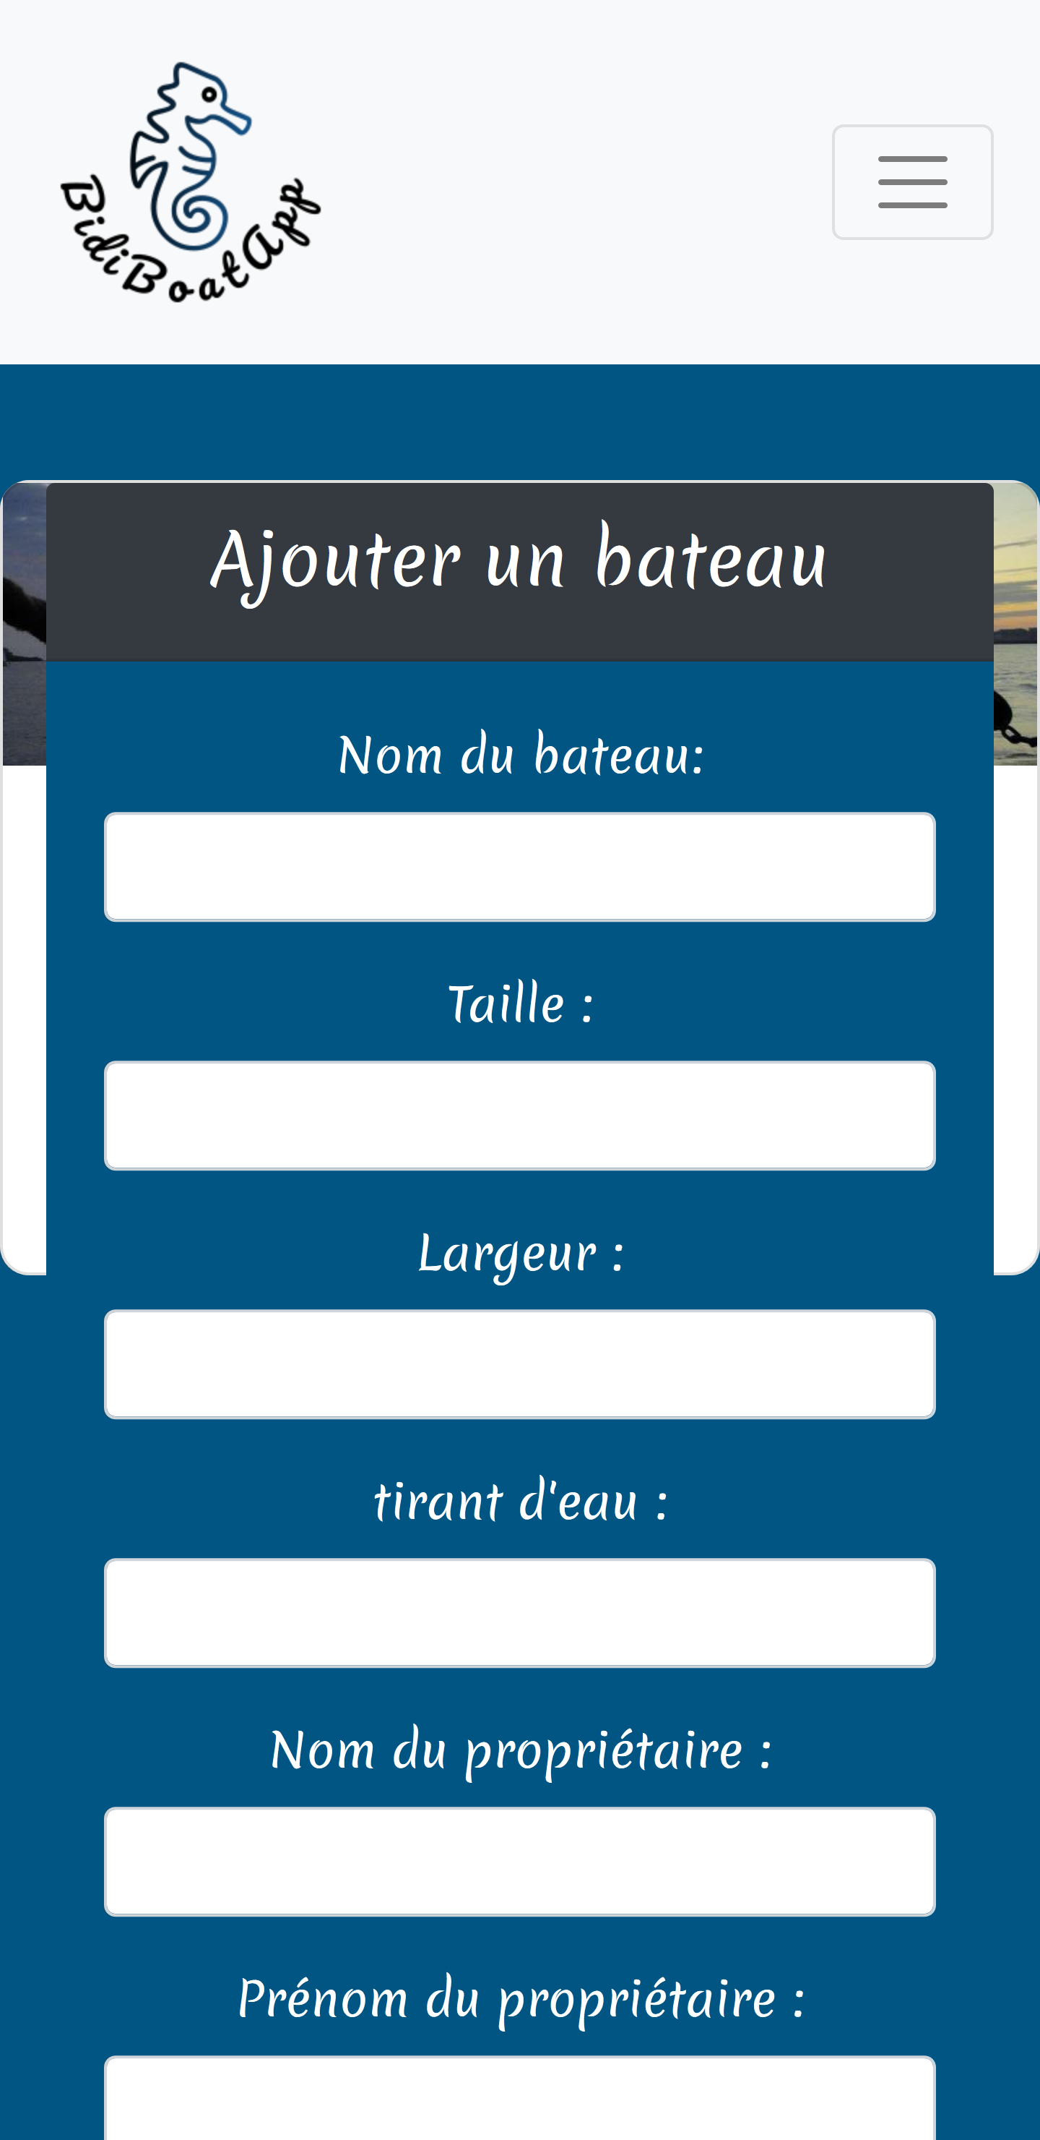
Ajouter un bateau

Slide 19
Créer un bateau et ses infos
<div class="card-body text-white">
@if ($errors->any())
<div class="alert alert-danger">
<ul>
@foreach ($errors->all() as $error)
<li>{{ $error }}</li>
@endforeach
</ul>
</div><br />
@endif
<form method="post" action="{{ route('boats.store') }}">
<div class="form-group">
@csrf
<label for="boatname">Nom du bateau:</label>
<input type="text" class="form-control" name="boatname" />
</div>
<div class="form-group">
<label for="size">Taille :</label>
<input type="text" class="form-control" name="size" />
</div>
.........
Create.blade
Méthode post Création/ajout d’un bateau
Sécurité
………
<input type="text" class="form-control" name="user_id" value="{{ $users[0]->name }}" disabled/>

Slide 20
Index.blade
<table class="table table-striped text-white">
<thead class="catamaran">
<tr>
<td>ID</td>
<td>Nom du bateau</td>
<td>Taille</td>
<td>Largeur</td>
<td>Tirant d'eau</td>
<td> Nom du Propriétaire</td>
<td> Prénom du Propriétaire</td>
<td> Nom de l'utilisateur</td>
<td colspan="4">Action</td>
</tr>
</thead>
Champs à remplir pour la création d’un nouveau bateau

Slide 21
Index.blade
<td>{{$boat->id}}</td>
<td>{{$boat->boatname}}</td>
<td>{{$boat->size}}</td>
<td>{{$boat->width}}</td>
<td>{{$boat->keel}}</td>
<td>{{$boat->owners_name}}</td>
<td>{{$boat>owners_firstname}}</td>
<td>{{$boat->users_name}}</td>
Champs se rapportant à la variable Boat

Slide 22
BoatController
use Auth;
use Illuminate\Support\Facades\DB;
use App\Boat;
use App\User;
class BoatController extends Controller
{
/**
* Display a listing of the resource.
*
* @return \Illuminate\Http\Response
*/
public function index()
{
$user_id = Auth::user()->id;
$users= User::where('id',$user_id)->get();
$boats = Boat::where('user_id', $user_id)->get();
return view('index', compact('boats','users'));
}
L’utilisateur doit être identifié pour accéder à la création d’un bateau

Slide 23
BoatController
public function create()
{
$user_id = Auth::user()->id;
$users= User::where('id',$user_id)->get();
return view('create',compact('users'));
}
* @param \Illuminate\Http\Request $request
* @return \Illuminate\Http\Response
*/
public function store(Request $request)
{
$user_id = Auth::user()->id;
$boat = new Boat;
$boat->boatname = $request->boatname;
$boat->size = $request->size;
$boat->width = $request->width;
$boat->keel = $request->keel;
$boat->owners_name = $request->owners_name;
$boat->owners_firstname = $request>owners_firstname;
$boat->user_id = $user_id;
$boat->save();
return redirect('/boats')->with('success’,
'votre bateau a
été enregistré');
}
L’utilisateur identifié peut créer un bateau
champs obligatoires que doit remplir l’utilisateur
Message d’enregistrement du nouveau bateau

Slide 24
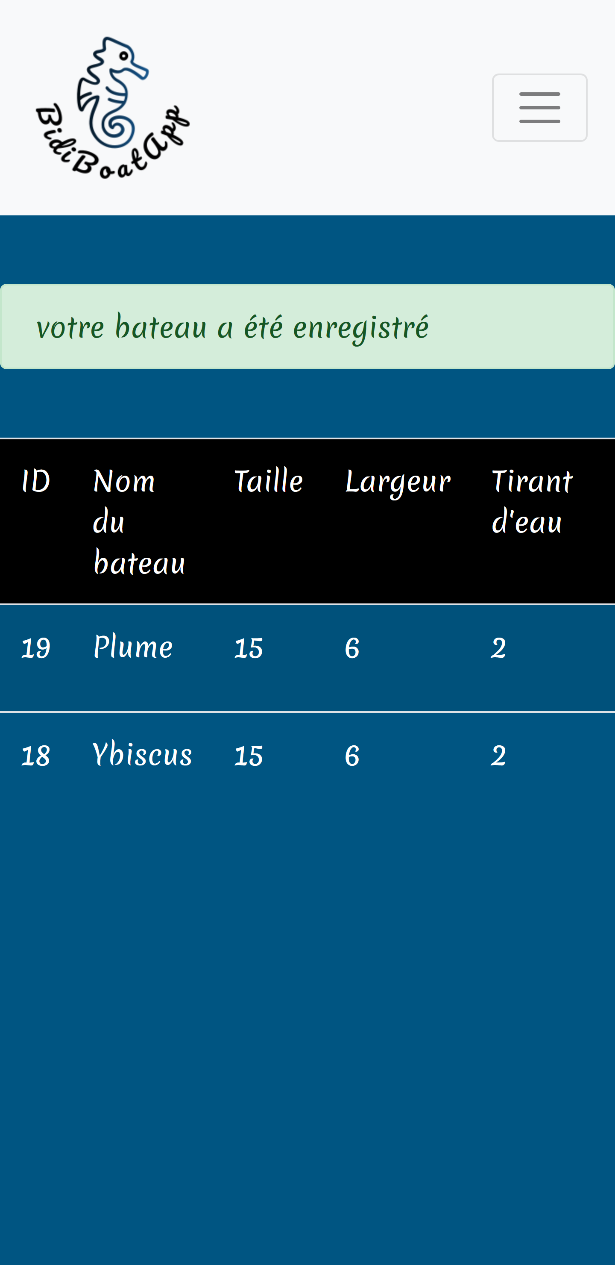

Slide 25
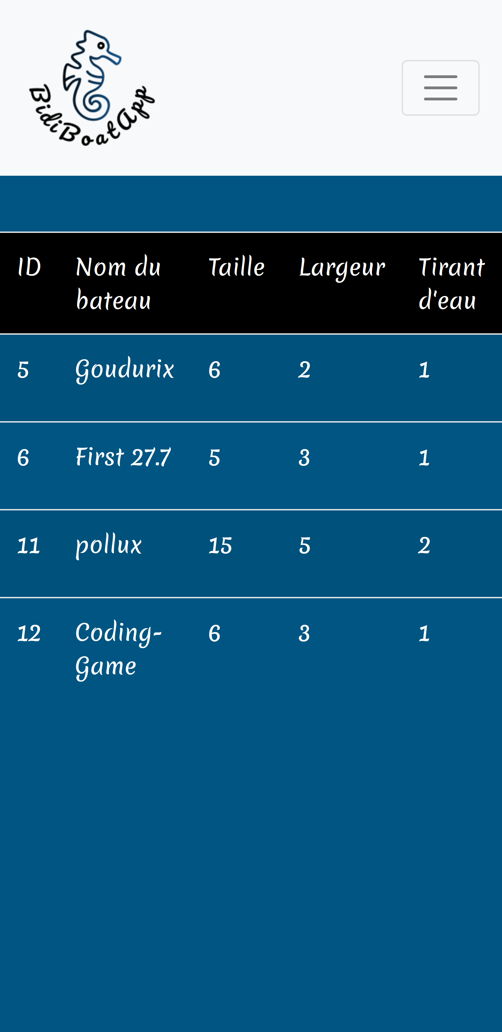
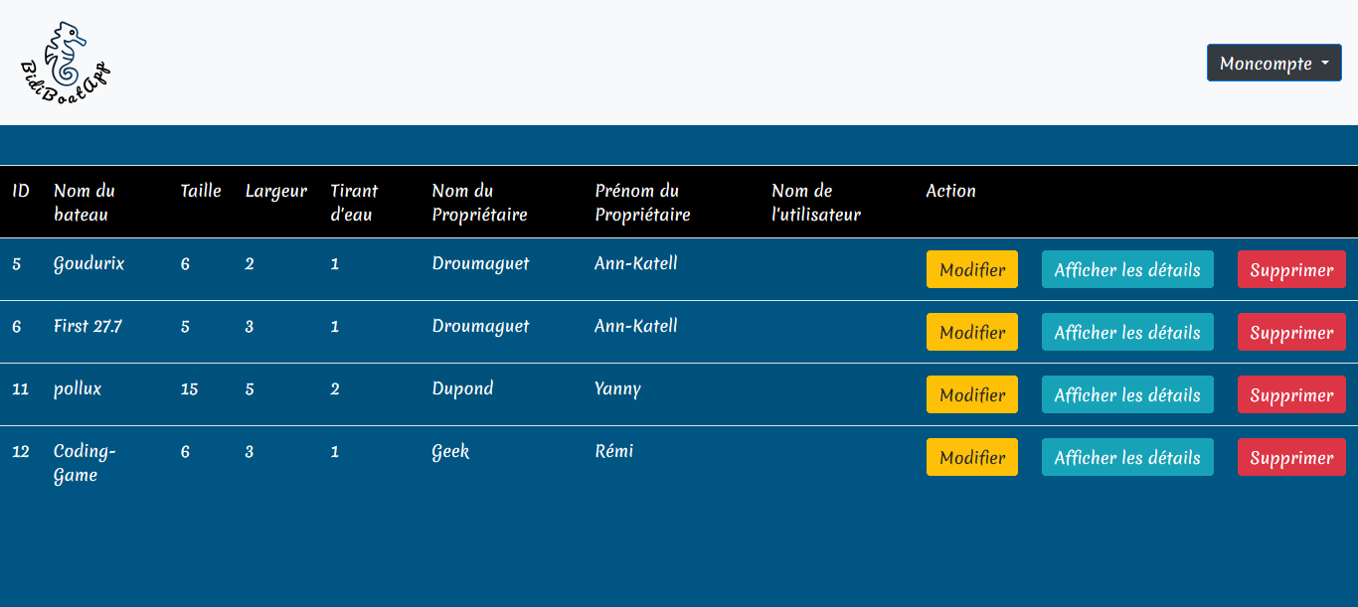
Voir, modifier ou supprimer mes bateaux

Slide 26
index.blade
<td><a href="{{ route('boats.edit', $boat->id)}}" class="btn Modifier</a></td>
<td><a href="{{ route('boats.edit', $boat->id)}}" class="btn btn-info">Afficher les détails</a></td>
<td>
<form action="{{ route('boats.destroy', $boat->id)}}" method="post">
@csrf
@method('DELETE')
<button class="btn btn-danger" type="submit">Supprimer</button>
</form>
Méthode post
Edit.blade
<form method="post" action="{{ route('boats.update', $boat->id) }}">
Route de mise à jour du bateau

Slide 27
BoatController
Afficher un bateau et ses infos
* @param int $id
* @return \Illuminate\Http\Response
*/
public function show($id)
{
return view('edit','boatname');
}
/**
* Show the form for editing the specified resource.
*
* @param int $id
* @return \Illuminate\Http\Response
*/
public function edit($id)
{
$boat = boat::findOrFail($id);
$user_id = Auth::user()->id;
$users= User::where('id',$user_id)->get();
return view('edit', compact('boat', 'users'));
}
Afficher les bateaux
De l’utilisateur authentifié

Slide 28
Modifier un bateau et ses infos
public function update(Request $request, $id)
{
$user_id = Auth::user()->id;
$boat = Boat::find($id);
$boat->boatname = $request->boatname;
$boat->size = $request->size;
$boat->width = $request->width;
$boat->keel = $request->keel;
$boat->owners_name = $request->owners_name;
$boat->owners_firstname = $request->owners_firstname;
$boat->user_id = $user_id;
$boat->save();
return redirect('/boats')->with('success', 'bateau mis à jour');
}
BoatController
Modifier
Utilisateur authentifié
Sauvegarde des modifications
Mise à jour réussie

Slide 29
BoatController
Supprimer un bateau et ses infos
/**
* Remove the specified resource from storage.
*
* @param int $id
* @return \Illuminate\Http\Response
*/
public function destroy($id)
{
$boat = Boat::findOrFail($id);
$boat->delete();
return redirect('/boats')->with('success', 'bateau supprimé');
}
}
Supprimer un bateau
Suppression réussie

Slide 30

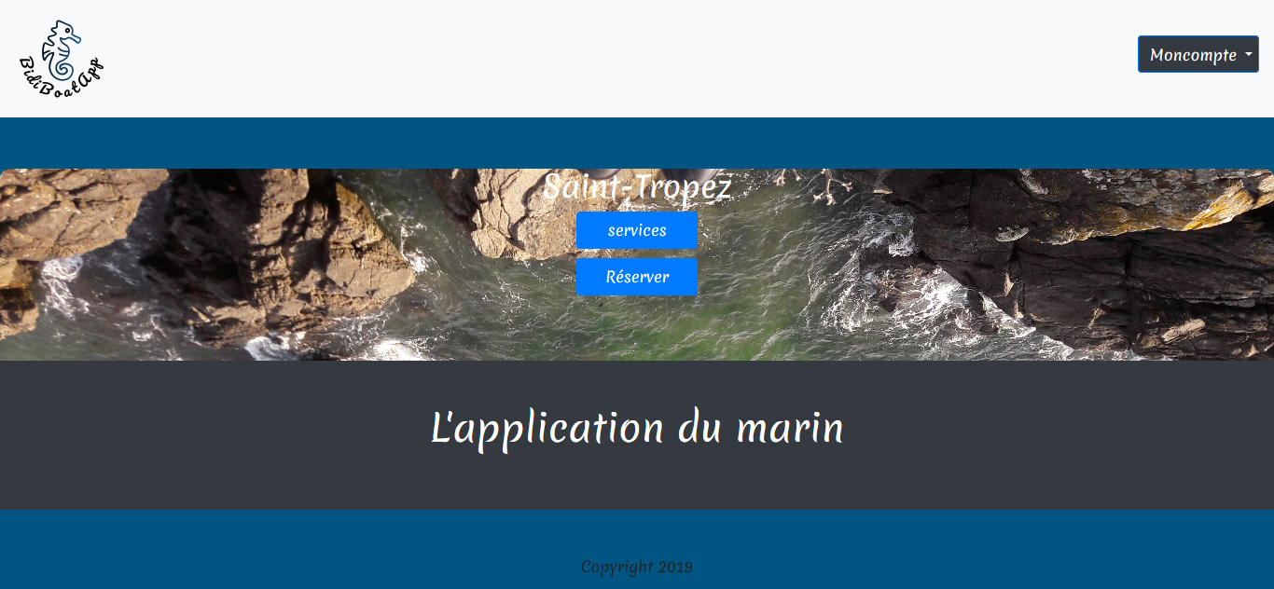
Services

Slide 31
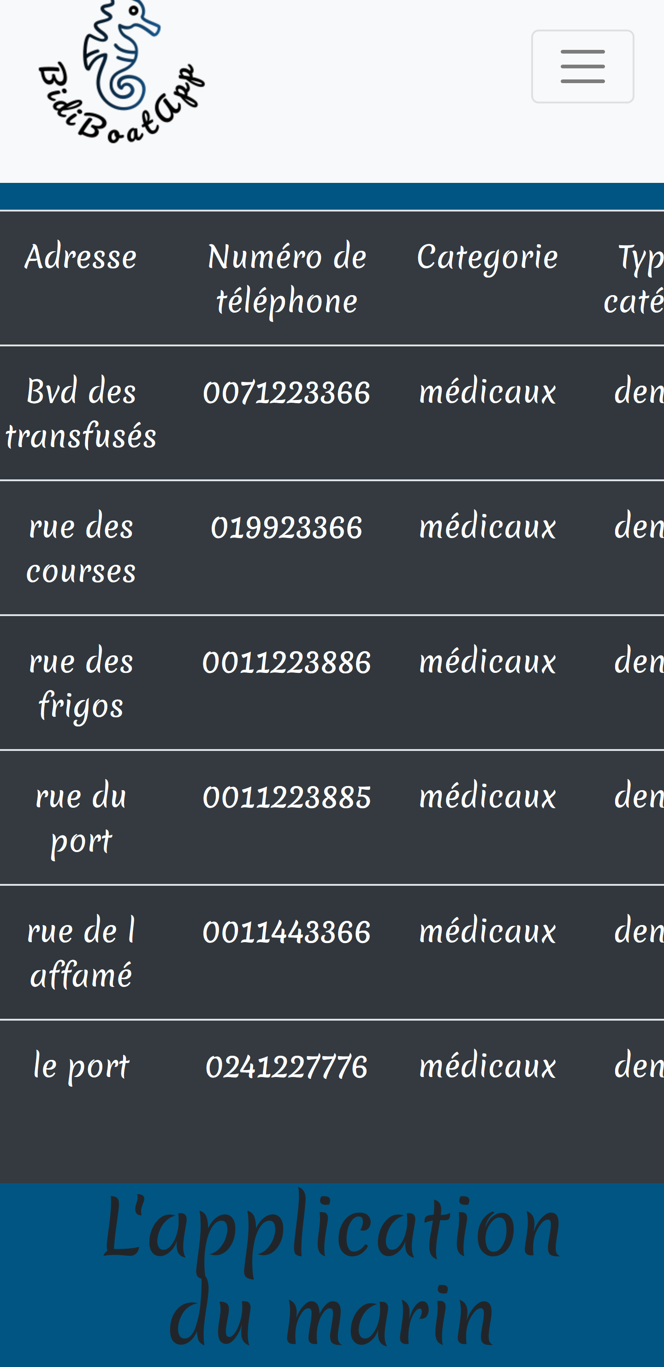
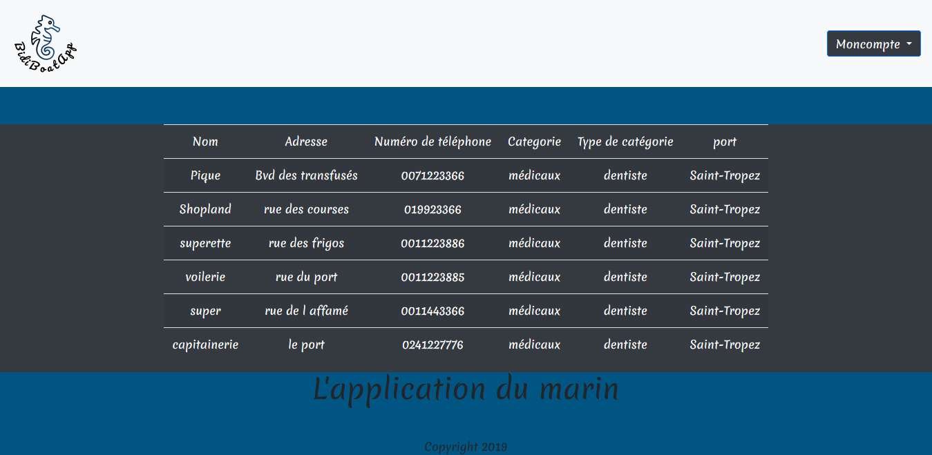

Slide 32
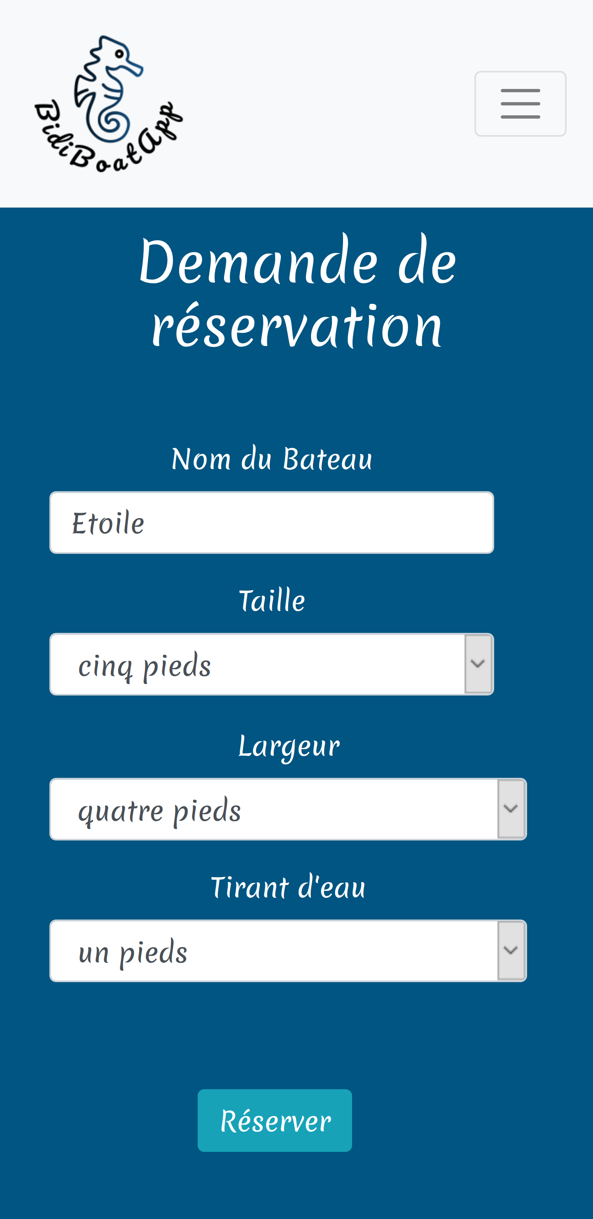
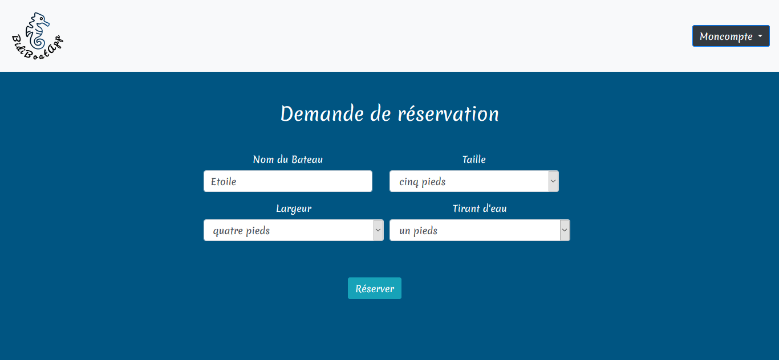
Réserver

Slide 33
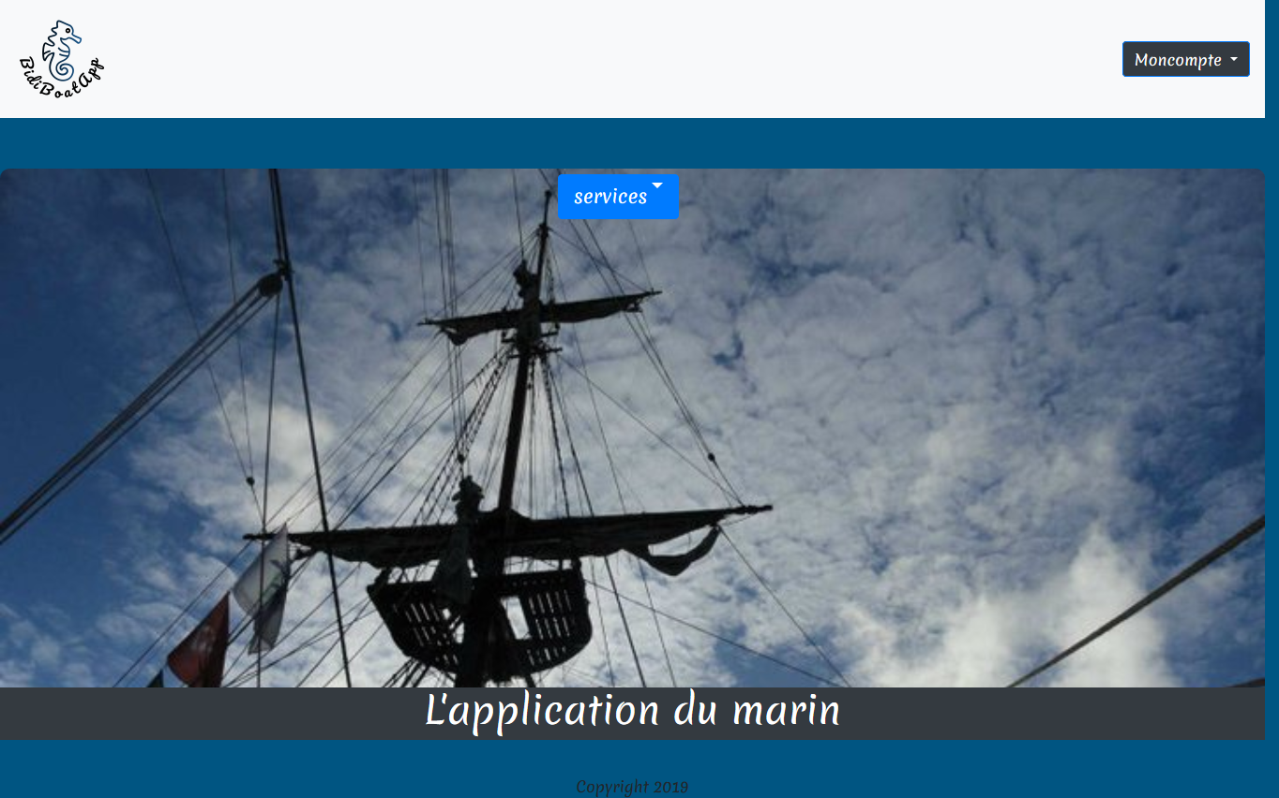
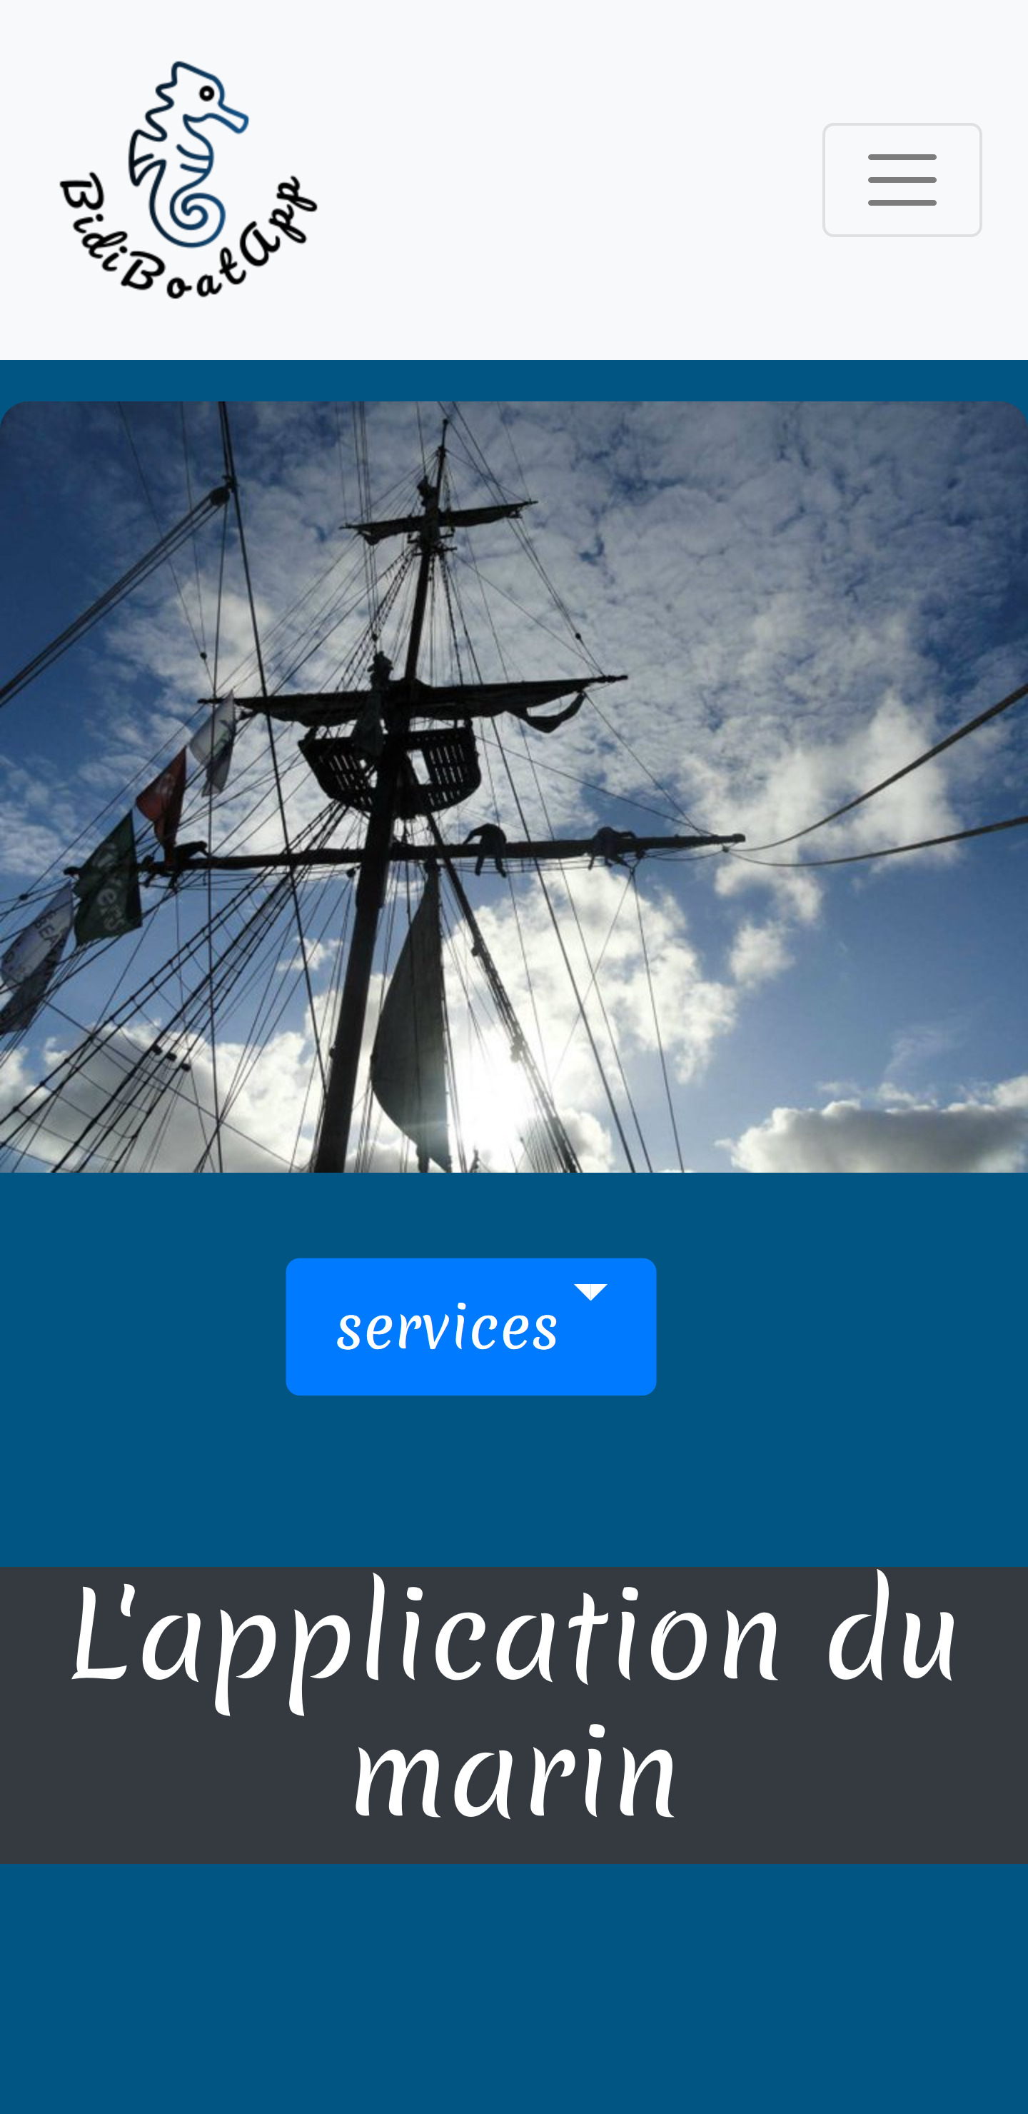

Slide 34
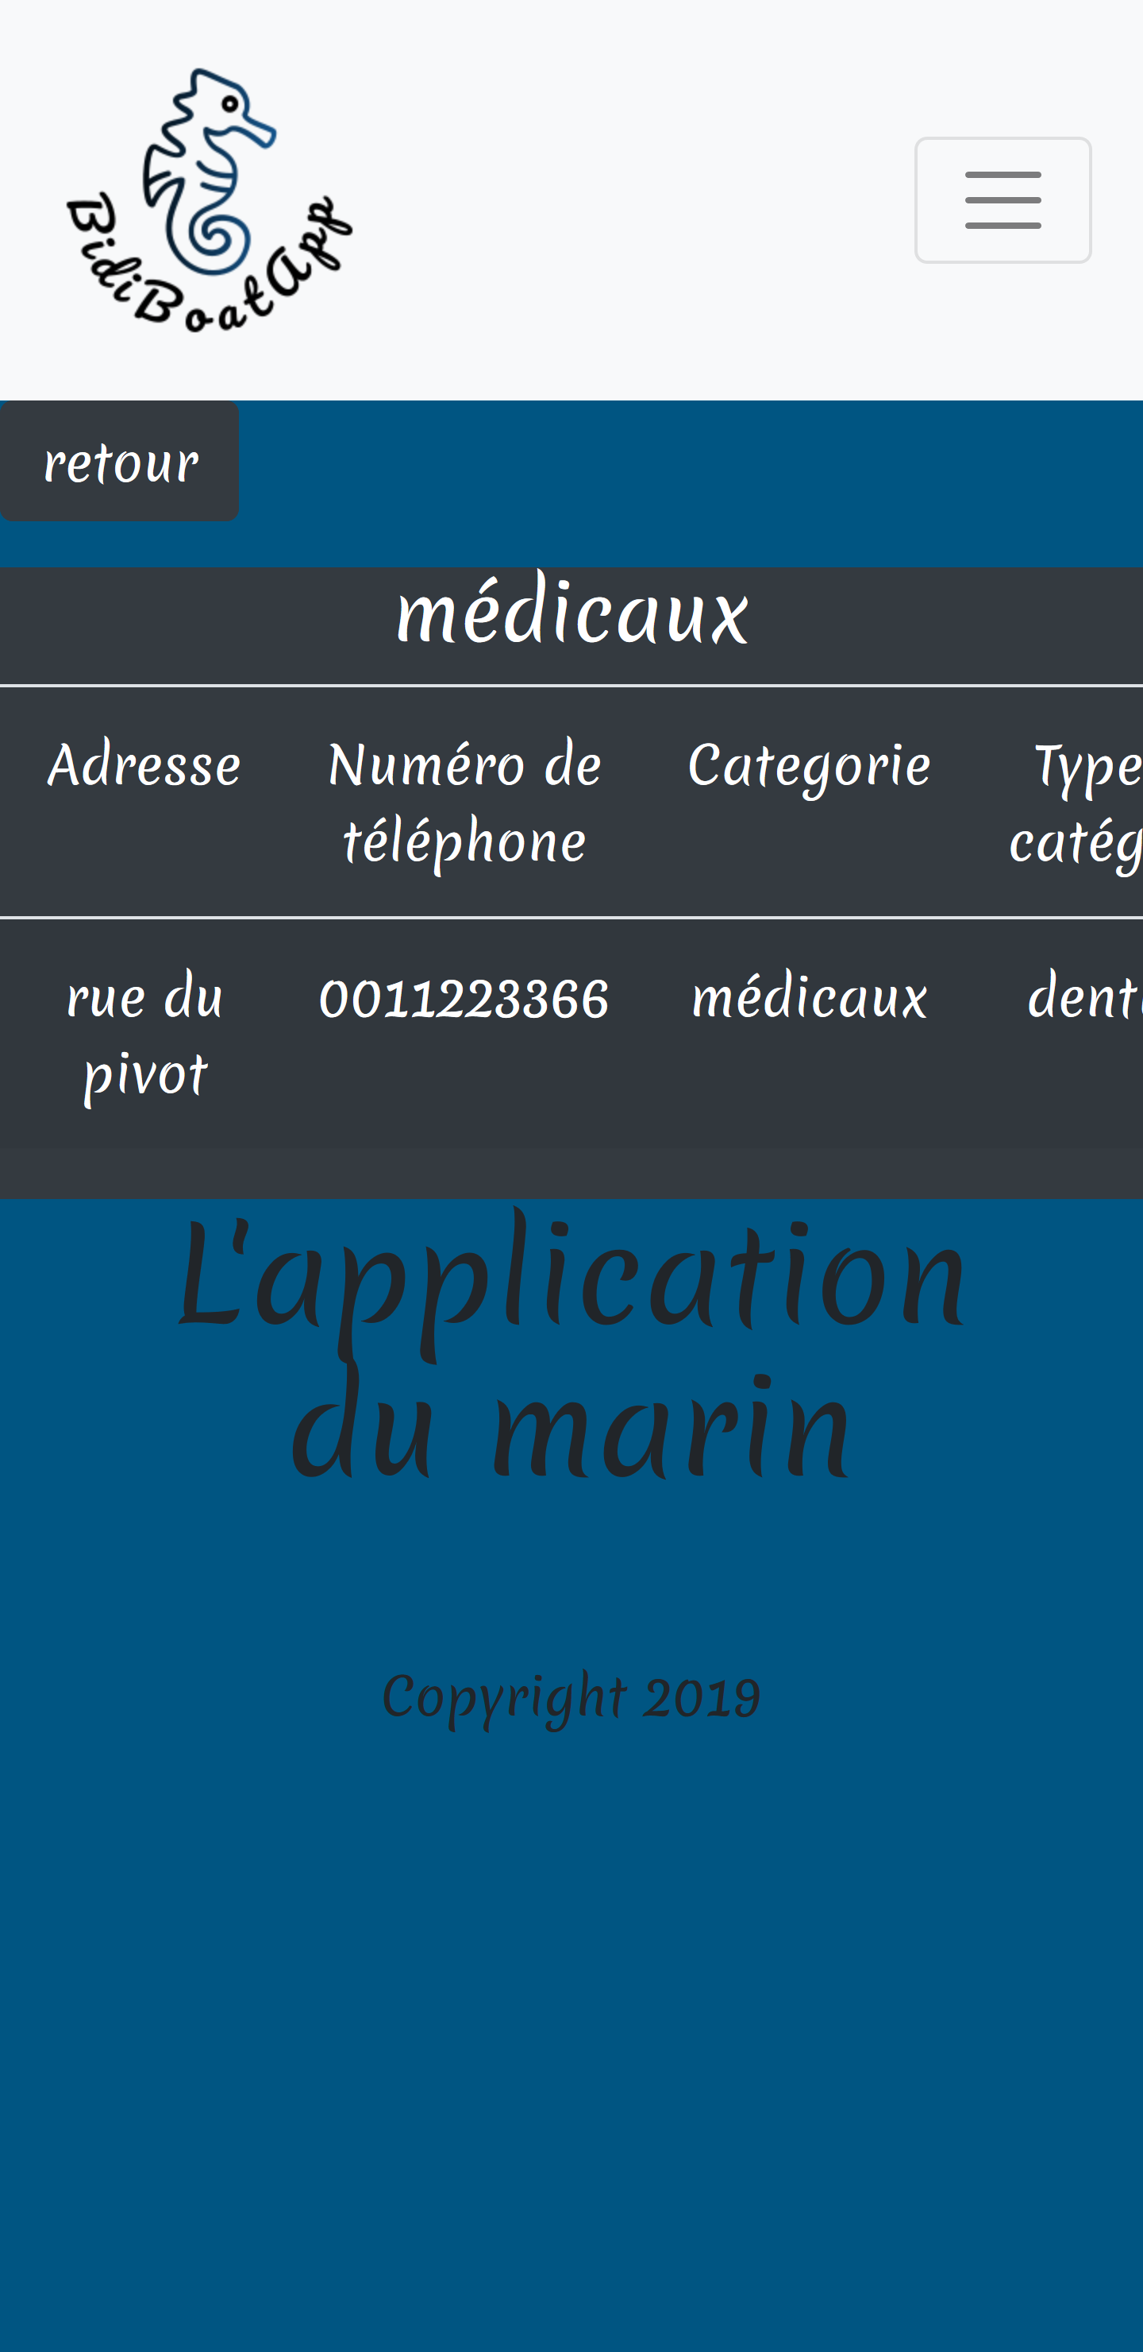
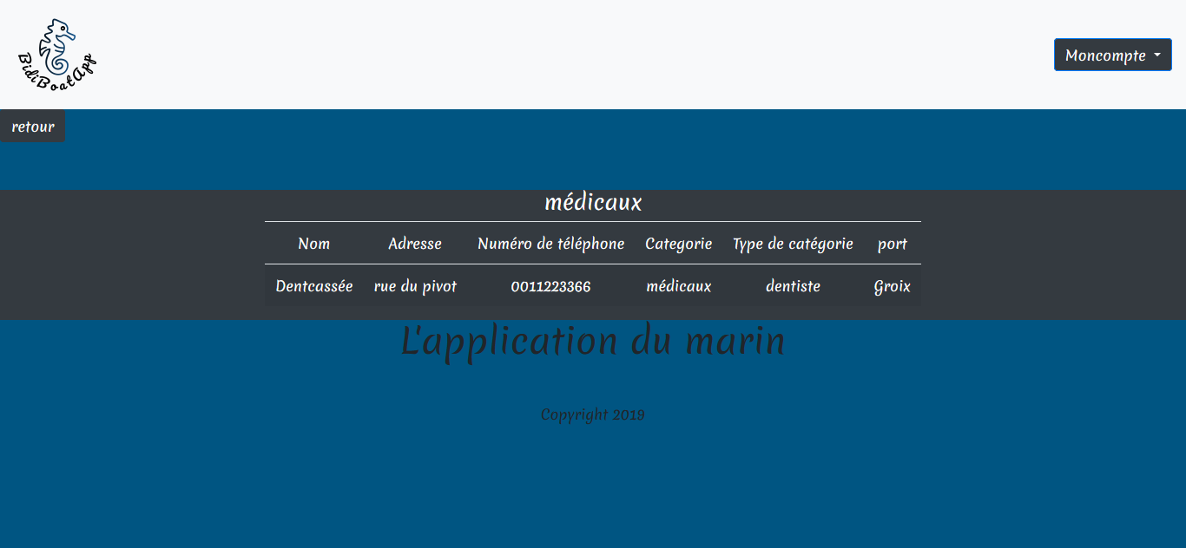

Slide 35
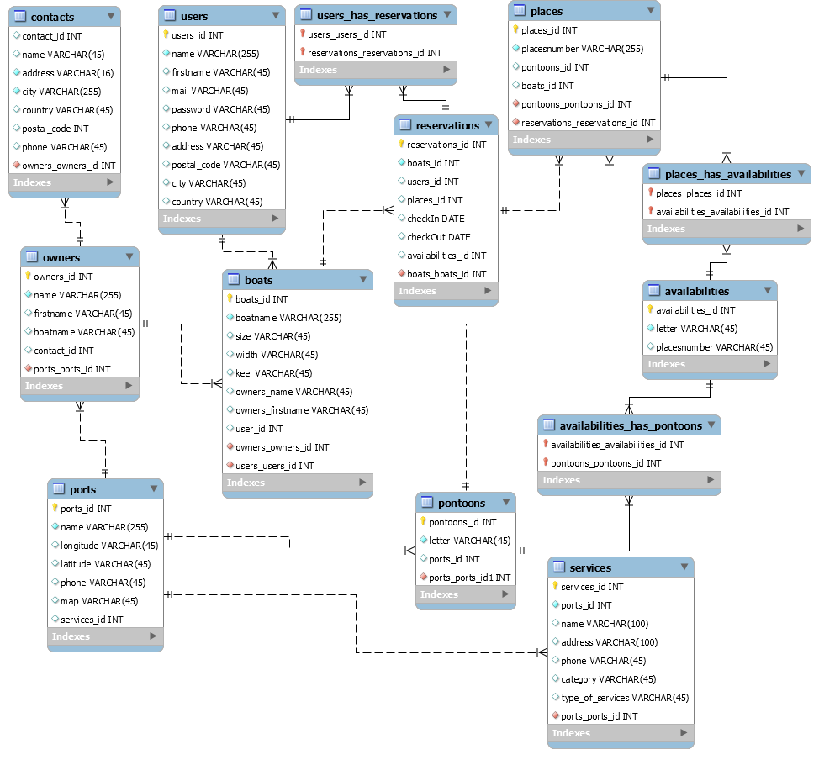

Slide 36
Ce qu’il reste à faire:
Terminer les routes vers les pages services et réserver
Développer le côté Admin(capitainerie)
Alimenter la BDD côté capitainerie (tarifs, marées, horaires, sanitaires, gasoil, commerces, accastillage, plans…)
Faire les routes manquantes, les controllers, les modèles

Slide 37
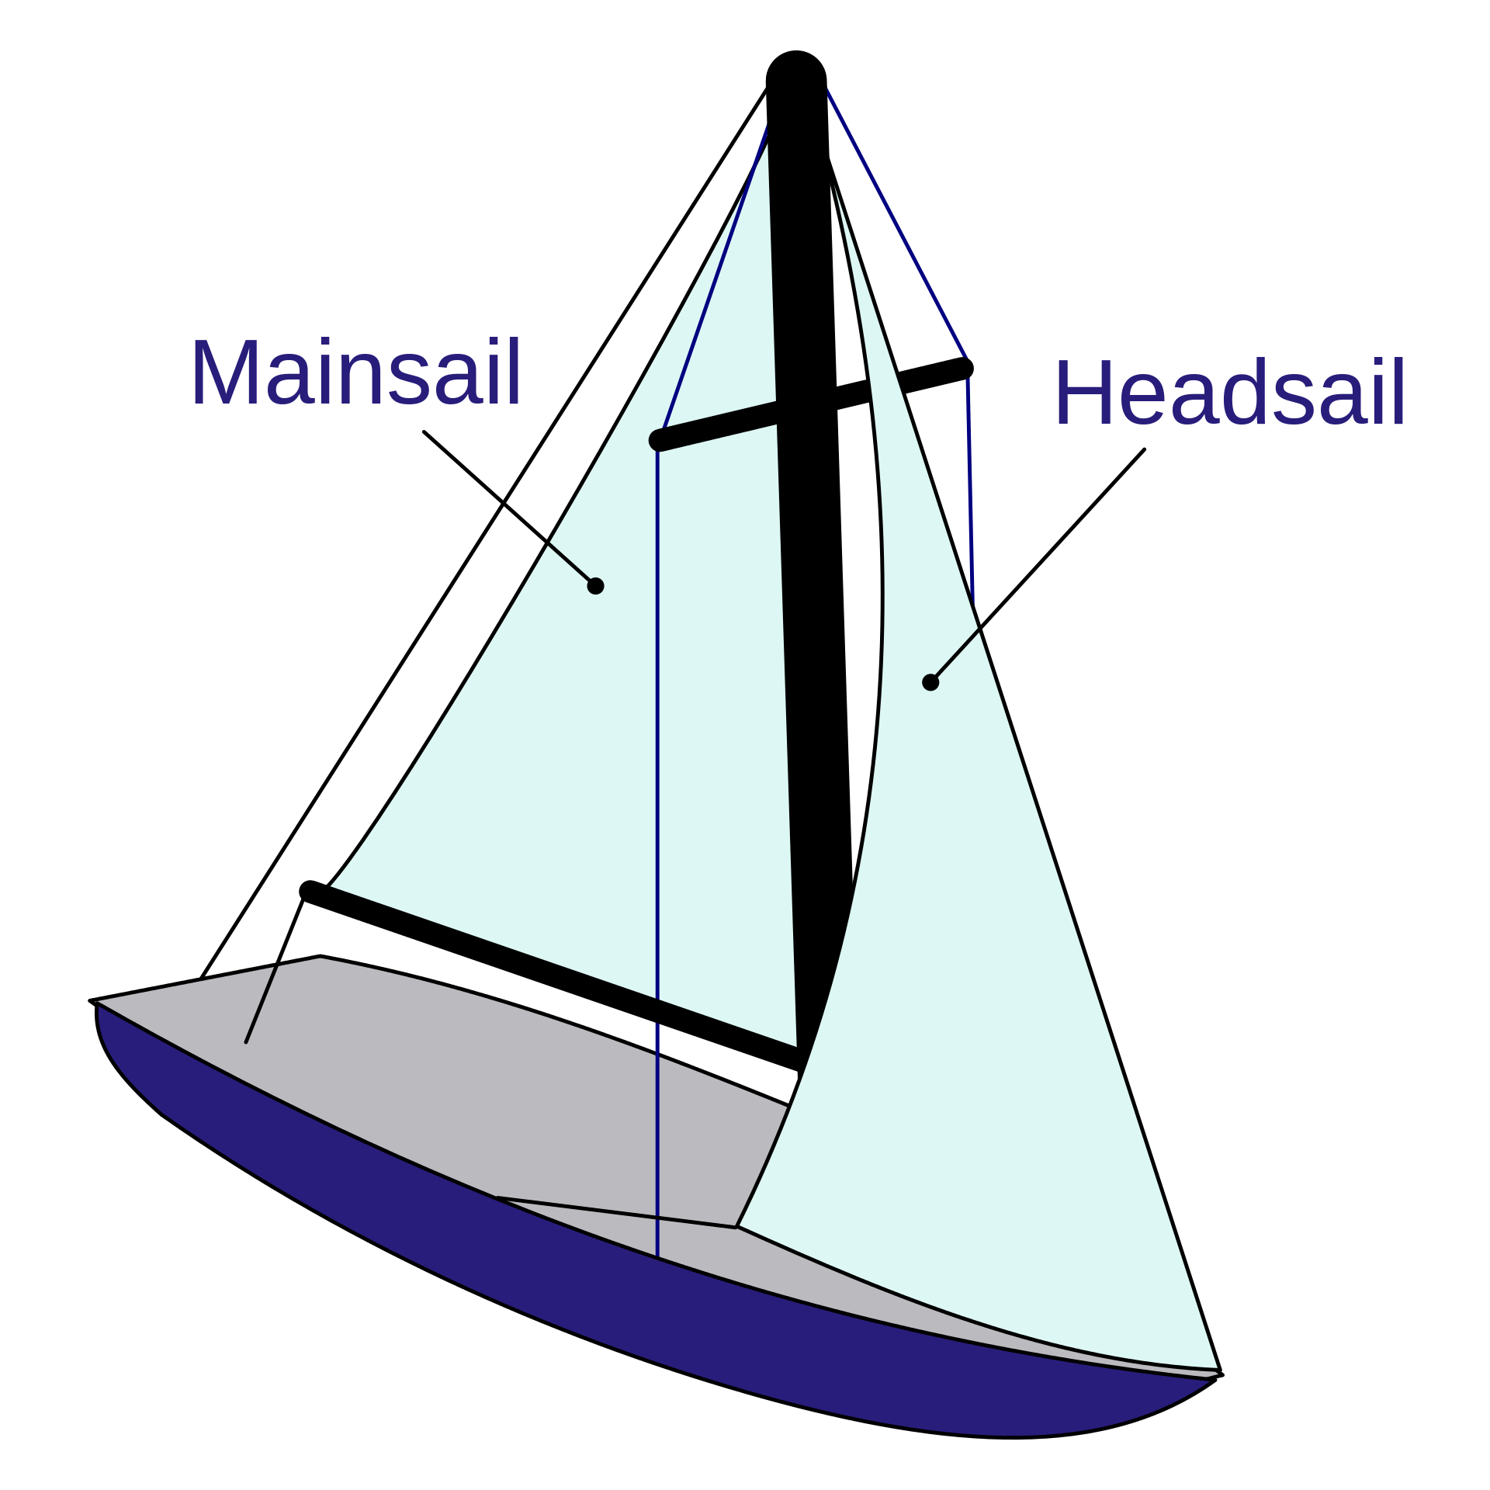

Plan pontons
Plan des pontons avec Lettre des pontons et n° des places disponibles
Plan des pontons et places disponibles
B
C
D
E
F
A

Slide 38
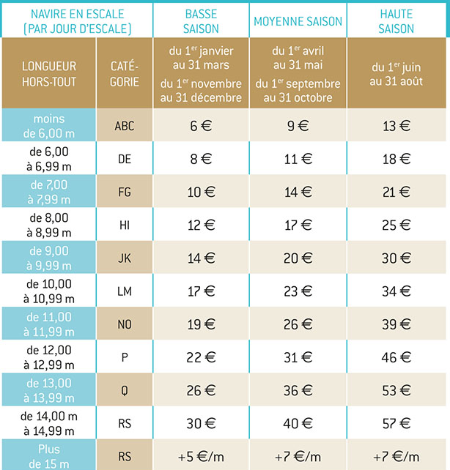
Tarifs

Slide 39
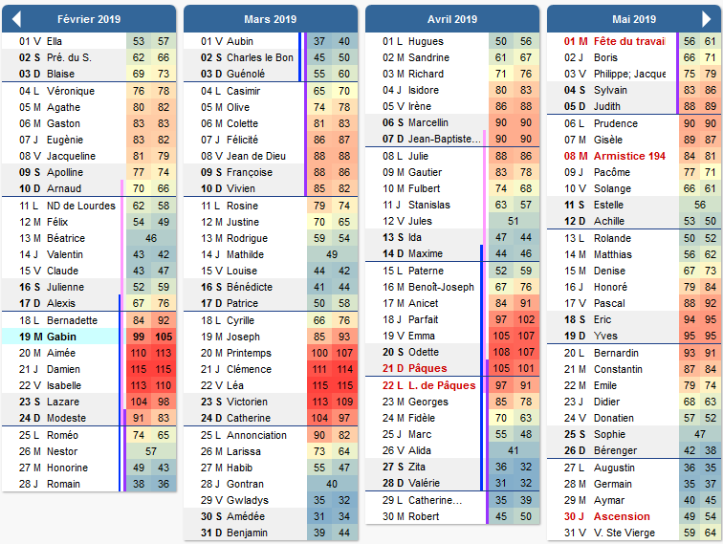
Horaires

Slide 40
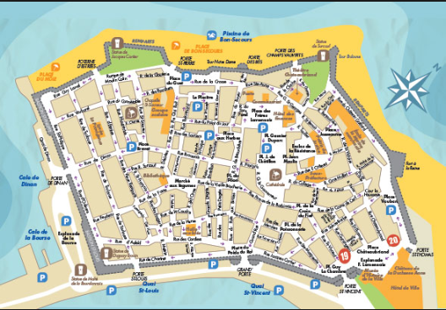
Plans

Slide 41
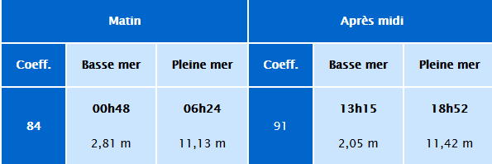
Marées

Slide 42
VIII- Présentation du jeu d’essai :

Slide 43
Ajouter un bateau à l’utilisateur : CREATE

Slide 44
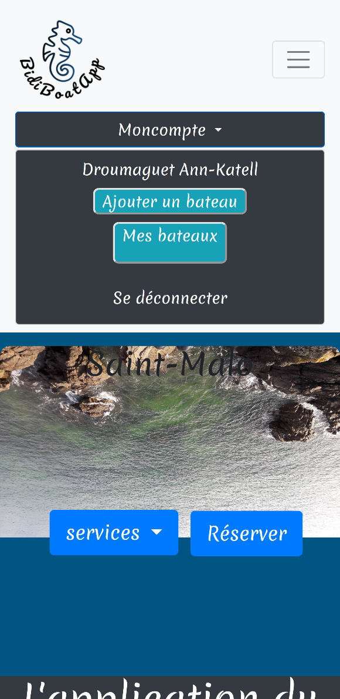
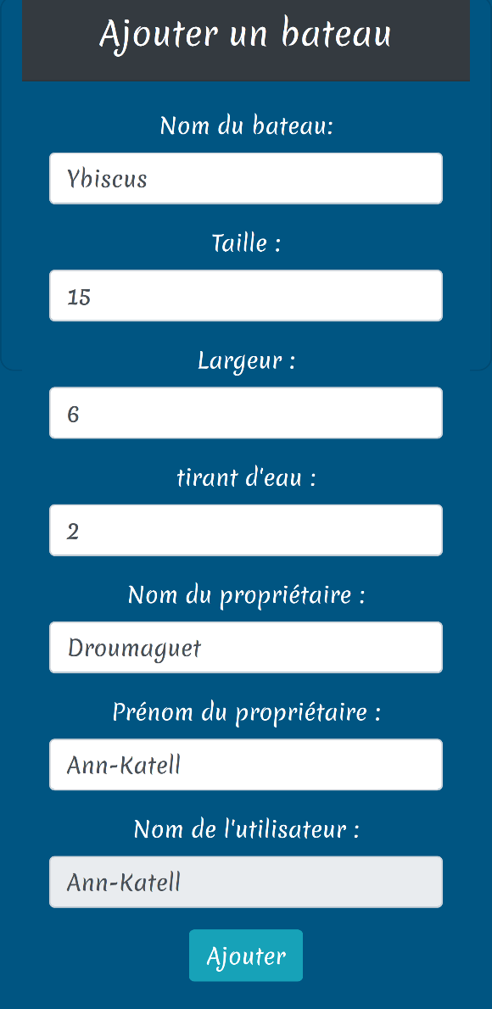
Données en entrée

Slide 45
Données attendues:
Le bateau est bien ajouté, un message s’affiche pour confirmer l’ajout, et l’utilisateur peut voir tous ses bateaux.
Si un champ n’est pas rempli comme attendu dans les tables, alors c’est un message d’erreur qui s’affiche.

Slide 46
2.Modifier un bateau: UPDATE

Slide 47
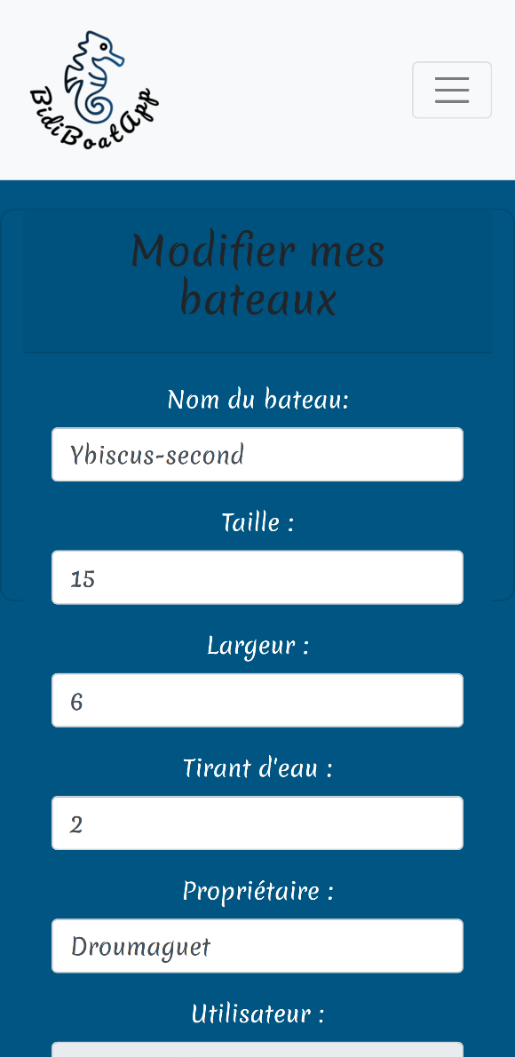
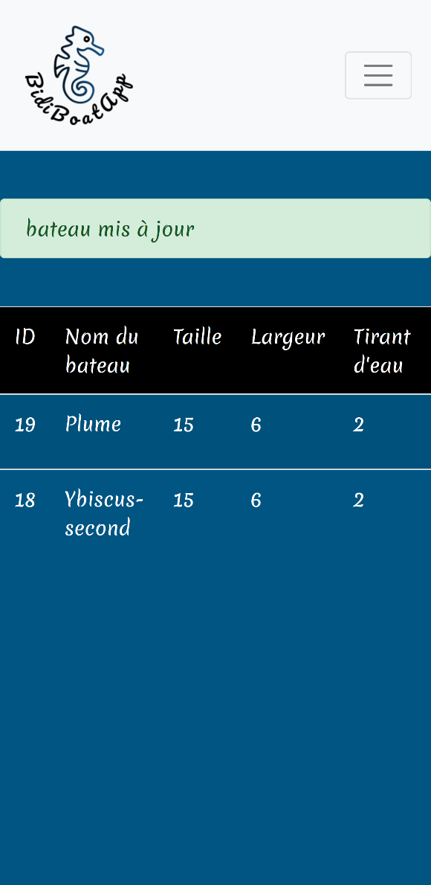
Données en entrée

Slide 48
Données attendues:
le bateau Ybiscus est modifié en Ybiscus-second, un message de confirmation s’affiche et l’utilisateur peut à nouveau voir tous ses bateaux, et les différents détails les concernant (grâce à un scroll pour la version téléphone).

Slide 49
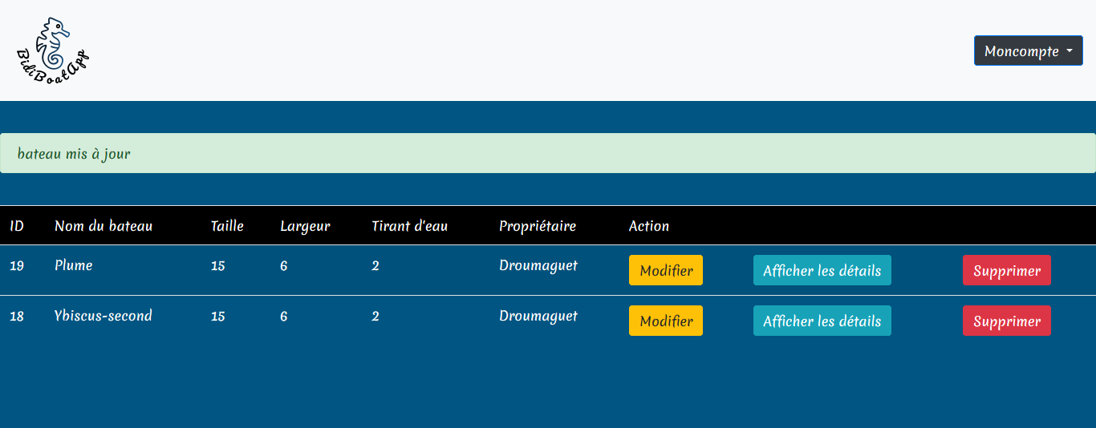

Slide 50
3.Afficher un bateau :READ

Slide 51
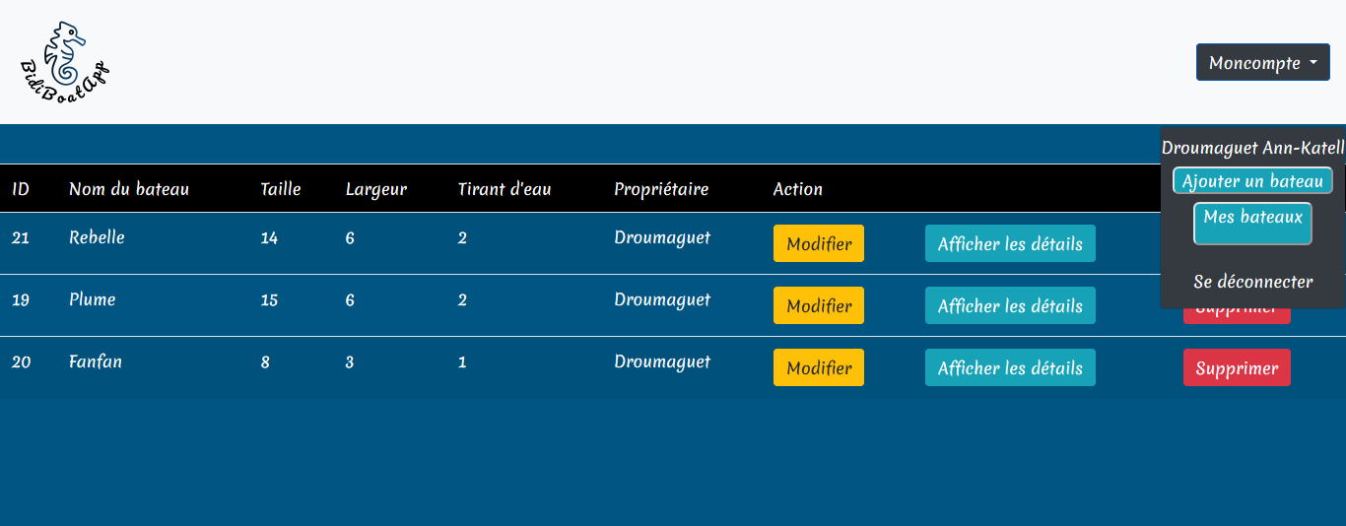
La totalité des bateaux de l’utilisateur s’affichent, avec tous les détails les concernant.

Slide 52
Supprimer un bateau : DELETE

Slide 53
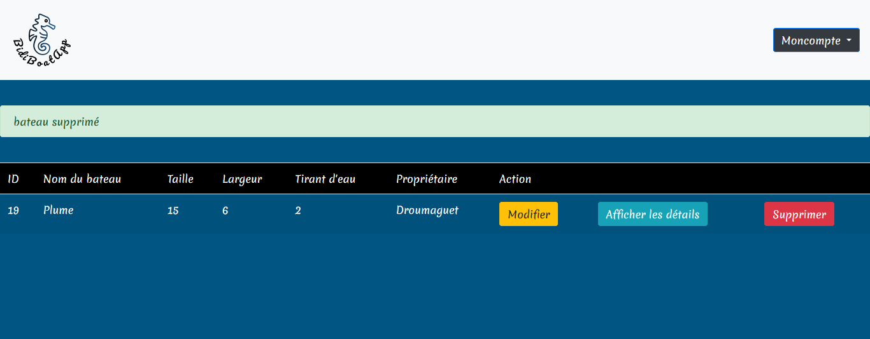
Le bateau « ybiscus-second » a été supprimé, un message s’affiche pour confirmer la suppression.

Slide 54
Conception et codage des composants back-end

Slide 55
J’ai créé un nouveau projet Laravel que j’ai nommé du nom de mon application
composer create-project --prefer-dist laravel/laravel
cd bidiboatapp
code .
puis une base de données nommée Bidiboatapp dans MySQL
J’ai créé des tables dans Laravel (boats, ports, owners, services… et toutes celles nécéssaires à mon application)avec l’outil artisan :
Php artisan make :auth (pour l’authentification des users)
Php artisan make: migration create_boats_table
Dans le dossier .env de Laravel je connecte ma database avec mon appli en local
DB_CONNECTION=mysql
DB_HOST=127.0.0.1
DB_PORT=3306
DB_DATABASE=bidiboatapp
DB_USERNAME=root
DB_PASSWORD=
Création du projet
authentification
Création des tables
Connexion à la BDD

Slide 56
Je migre ensuite toutes mes tables avec l’outil :
Php artisan :migrate
Je peux déjà à ce stade me connecter en local sur mon application avec la commande
Php artisan serve sur mon terminal
puis je créé un model
php artisan makemodel Boat -m
Dans Laravel, le nom du modèle doit être au singulier et le nom de la migration au pluriel, ainsi le nom de la table est automatiquement trouvé.
La fonction UP sert à créer ou mettre à jour des tables, colonnes et index.
La méthode DOWN inverse le UP.
Migration des tables
connexion
création du modèle

Slide 57
class CreateBoatsTable extends Migration
{
/**
* Run the migrations.
*
* @return void
*/
public function up()
{
Schema::create('boats', function (Blueprint $table) {
$table->increments('id’);
$table->timestamps();
$table->string('boatname')->nullable();
$table->string('size')->nullable();
$table->string('width')->nullable();
$table->string('keel')->nullable();
$table->string('owners_name')->nullable();
$table->string('owners_firstname')->nullable();
$table->integer('user_id')->unsigned()->nullable();
$table->foreign('user_id')->references('id')->on('users')->onDelete('cascade');
});
}
Champs de ma table boat

Slide 58
Ensuite j’ai rempli mon modèle avec les champs que je veux que l’utilisateur ait à remplir dans son formulaire de requête
<?php
namespace App;
use Illuminate\Database\Eloquent\Model;
class Boat extends Model
{
protected $table ='boats’;
protected $fillable = ['boatname', 'size', 'width', 'keel', 'owners_name','owners_firstname', 'user_id' ];
public function users(){
return $this->belongsTo('App\User');
}
public function reservations(){
return $this->belongsTo('App\Reservation');
}
public function owners(){
return $this->belongsToMany('App\Owner');
}

Slide 59
Je créé ensuite le controller
php artisan make:controller BoatController –resource
Resource permet de créer 7 méthodes dans le boatController
INDEX (utilisé pour lister les bateaux)
CREATE (va permettre de créer des bateaux)
STORE (crée un bateau dans la BDD.)
SHOW (Affiche)
EDIT (montrera un formulaire pour éditer un bateau. Le formulaire sera rempli avec les données
du bateau existant
UPDATE (Sert à mettre à jour les données du bateau dans la BDD)
DESTROY (Supprime un bateau)

Slide 60
Il reste à créer la route dans web.php
Route::resource('boats', 'BoatController');
Je crée également mes views correspondantes(create.php, index.php et edit.php) en ajoutant mon template de base(qui se trouve dans App.bade) pour garder la même structure de présentation de mes pages avec :
@extends('layout') , @yield et @section('content')
@section définit une section de contenu
@yield est utilisé pour afficher le contenu d’une section donnée.
Pour créer une vue enfant , on utilise @extends

Slide 61
class BoatController extends Controller
{
/**
* Display a listing of the resource.
* @return \Illuminate\Http\Response
*/
public function index()
{
$user_id = Auth::user()->id;
$users= User::where('id',$user_id)->get();
$boats = Boat::where('user_id', $user_id)->get();
return view('index', compact('boats','users'));
}
Dans mon BoatController je fais en sorte que l’utilisateur connecté puisse être associé à ses bateaux

Slide 62
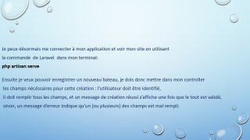
Dans ma page CREATE j’ai mis tous les champs nécéssaires à la création d’un bateau. Je mets une méthode POST vers la route boats.store
<form method="post" action="{{ route('boats.store') }}">
Dans mon BoatController, je demande que l’utilisateur soit connecté pour pouvoir créer un bateau.
public function create()
{
$user_id = Auth::user()->id;
$users= User::where('id',$user_id)->get();
return view('create',compact('users'));
}

Slide 63
Je peux désormais me connecter à mon application et voir mon site en utilisant
la commande de Laravel dans mon terminal:
php artisan serve
Ensuite je veux pouvoir enregistrer un nouveau bateau, je dois donc mettre dans mon controller
les champs nécéssaires pour cette création : l’utilisateur doit être identifié,
il doit remplir tous les champs, et un message de création réussi s’affiche une fois que le tout est validé,
sinon, un message d’erreur indique qu’un (ou plusieurs) des champs est mal rempli.

Slide 64
public function store(Request $request)
{
$user_id = Auth::user()->id;
$boat = new Boat;
$boat->boatname = $request->boatname;
$boat->size = $request->size;
$boat->width = $request->width;
$boat->keel = $request->keel;
$boat->owners_name = $request->owners_name;
$boat->owners_firstname = $request->owners_firstname;
$boat->user_id = $user_id;
$boat->save();
return redirect('/boats')->with('success', 'votre bateau a été enregistré');
}
Champs dans le controller

Slide 65
Dans index.blade j’ajoute tous les champs nécéssaires à la création d’un bateau, puis je fais une boucle foreach($boats as $boat), dans un second tableau je rentre les variables se rapportant aux différents champs
@foreach($boats as $boat)
<tr>
<td>{{$boat->id}}</td>
<td>{{$boat->boatname}}</td>
<td>{{$boat->size}}</td>
<td>{{$boat->width}}</td>
<td>{{$boat->keel}}</td>
<td>{{$boat->owners_name}}</td>
<td>{{$boat->owners_firstname}}</td>
<td>{{$boat->users_name}}</td>

Slide 66
puis je mets les routes pour pouvoir modifier, afficher et supprimer les bateaux
<td><a href="{{ route('boats.edit', $boat->id)}}" class="btn btn-warning">Modifier</a></td>
<td><a href="{{ route('boats.edit', $boat->id)}}" class="btn btn-info">Afficher les détails</a></td>
<form action="{{ route('boats.destroy', $boat->id)}}" method="post">
@csrf
@method('DELETE’)
<button class="btn btn-danger" type="submit">Supprimer</button>
</form>
</td>
</tr>
@endforeach

Slide 67
Dans le controller je demande à ce que l’utilisateur puisse voir ses bateaux quand il est authentifié
* @param int $id
* @return \Illuminate\Http\Response
*/
public function edit($id)
{
$boat = boat::findOrFail($id);
$user_id = Auth::user()->id;
$users= User::where('id',$user_id)->get();
return view('edit', compact('boat', 'users'));
}

Slide 68
Je demande également à ce qu’il puisse mettre à jour tous les champs de ses bateaux avec la fonction UPDATE et qu’un message s’affiche quand tout est validé, sinon c’est un message d’erreur.
* Update the specified resource in storage.
*
* @param \Illuminate\Http\Request $request
* @param int $id
* @return \Illuminate\Http\Response
*/
public function update(Request $request, $id)
{
$user_id = Auth::user()->id;

Slide 69
$boat = Boat::find($id);
$boat->boatname = $request->boatname;
$boat->size = $request->size;
$boat->width = $request->width;
$boat->keel = $request->keel;
$boat->owners_name = $request->owners_name;
$boat->owners_firstname = $request->owners_firstname;
$boat->users_name = $request->$users_name;
$boat->save();
return redirect('/boats')->with('success', 'bateau mis à jour');
}
Champs requis dans le controller
Mise à jour

Slide 70
Enfin j’ajoute la fonction delete dans mon controller pour supprimer les bateaux de l’utilisateur. Un message s’affiche pour valider la suppression, si cela ne fonctionne pas, c’est un message d’erreur.
* Remove the specified resource from storage.
*
* @param int $id
* @return \Illuminate\Http\Response
*/
public function destroy($id)
{
$boat = Boat::findOrFail($id);
$boat->delete();
return redirect('/boats')->with('success', 'bateau supprimé');
}
}

Slide 71
X- Extrait d’un site Anglophone
Pour faire mon CRUD j’ai utilisé un tutoriel sur Laravel :
https://appdividend.com/2019/03/08/laravel-5-8-crud-tutorial-with-example-for-beginners/#Laravel_58_CRUD_Tutorial
Step 2: Create a model and migration files.
When you open the create_books_table.php, you will see two methods, up() and down(). up() is used for creating/updating tables, columns, and indexes. The down() method is used for reversing the operation done by up() method.
Inside up() method, we have Schema: create(‘table_name’, callback) method which will be used for creating a new table. Inside the callback, we have $table->bigIncrements(‘id’) which will create an auto_increment integer column with a primary key and argument ‘id’ is the name of the column. Second one is $table->timestamps() which will create two timestamp columns created_at and updated_at. created_at will be filled when a row is created and updated_at when a row is updated. We will add two columns title and body.
Now, create a table in the database using the following command.
php artisan migrate

Slide 72
Traduction:
2ème étape :Créer un modèle et des fichiers de migration
Lorsque vous ouvrez la table_livres.php, vous pouvez voir 2 méthodes up() et down. La méthode up() est utilisée pour créer ou mettre à jour les tables et la méthode down inverse la méthode up().
Dans la méthode up(), nous avons un schéma : la méthode créer(‘table_name’,callback) qui sera utilisée pour créer une nouvelle table. Dans le callback, nous avons la variable $table->bigIncrements(id) lequel créé une colonne auto incrémentée avec une clé primaire et un argument ‘id’ qui est le nom de cette colonne.
Ensuite, nous avons la variable $table->timestamps() qui va créer 2 colonnes au moment de création, celui de la mise à jour et celui de la création.
La création lorsqu’une ligne est créée, et l’autre pour la mise à jour.
Nous allons ajouter 2 colonnes: titre et body.
Maintenant, nous allons créer une table dans la base de données en utilisant la commande :
Php artisan migrate

Slide 73
Conclusion:
J‘ai beaucoup aimé développer avec Laravel, mais en un mois, il a fallu que je me batte pour obtenir ce que je souhaitais vous présenter, car Laravel n’est pas simple à maîtriser et j’aurai aimé avoir plus de temps pour en faire plus.
j’espère pouvoir mener à bout cette application qui me tient à cœur, et découvrir de nouvelles fonctionnalités grâce aux nombreux packages compris dans ce framework.
Je remercie mes professeurs qui ont été d’un grand soutien tout au long de cette année, mes parents, mes amis, et surtout mon compagnon Stéphane qui a été d’une grande patience face à nos week-end écourtés par des challenges que je voulais absolument rendre finalisés.

